Slide 1
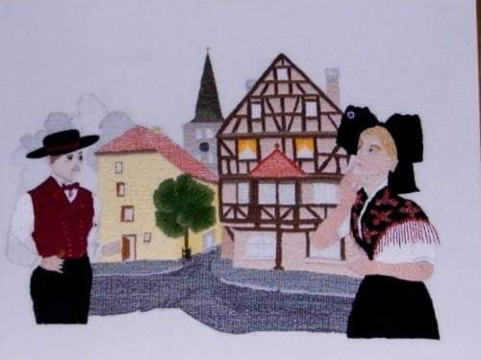




Sur les traces
du patrimoine alsacien
L’œil
de chaque
photographe
mérite
Son
détour
Les maisons
alsaciennes
du Bas-Rhin
Photos prises par différents randonneurs
pour le plaisir de partager

Slide 2
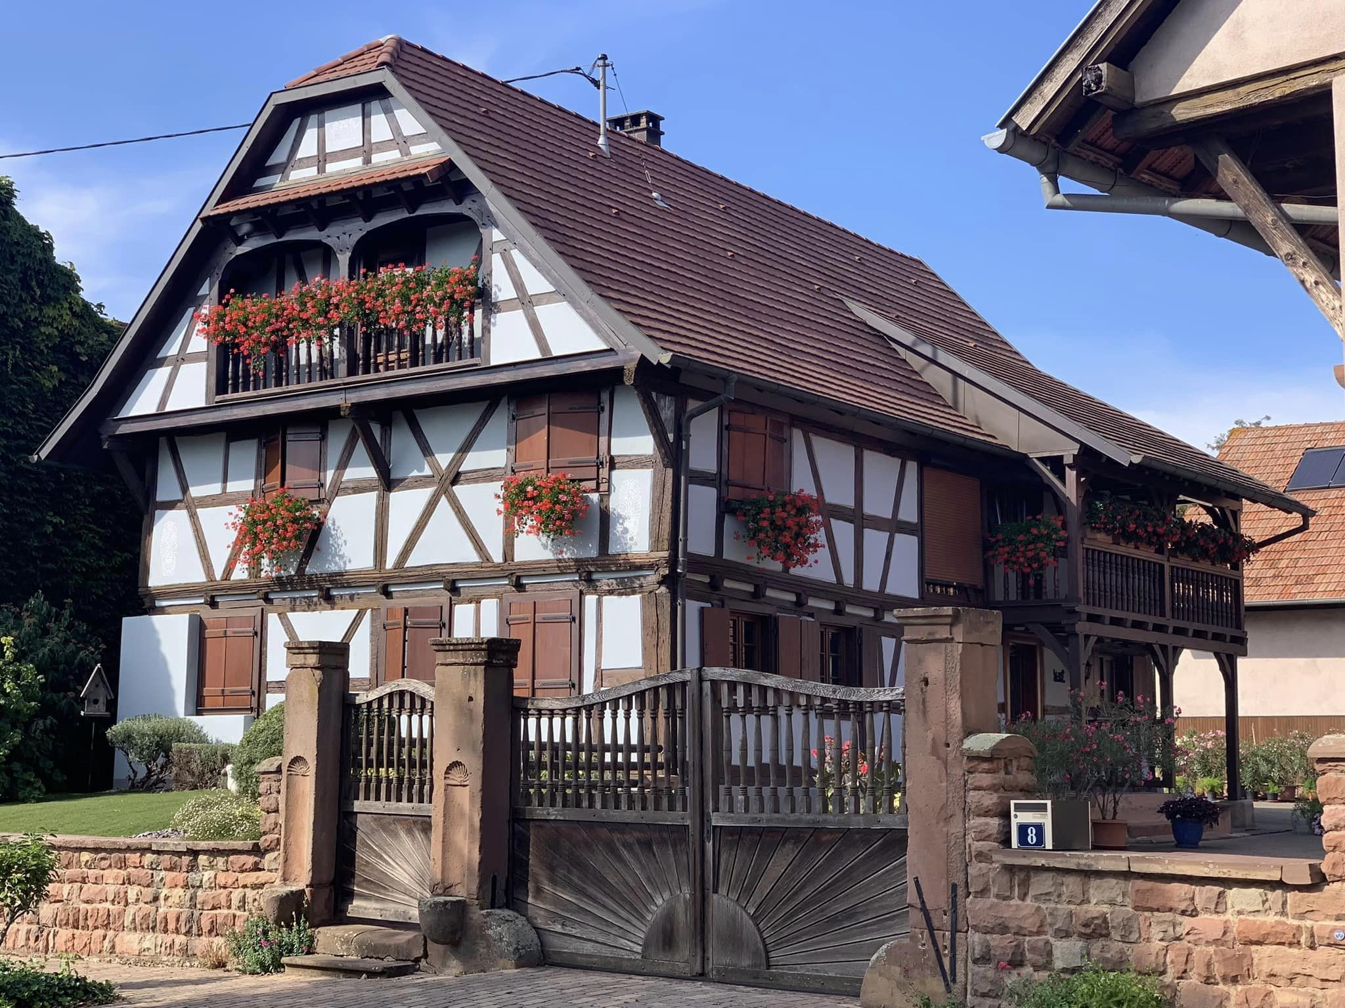

Slide 3
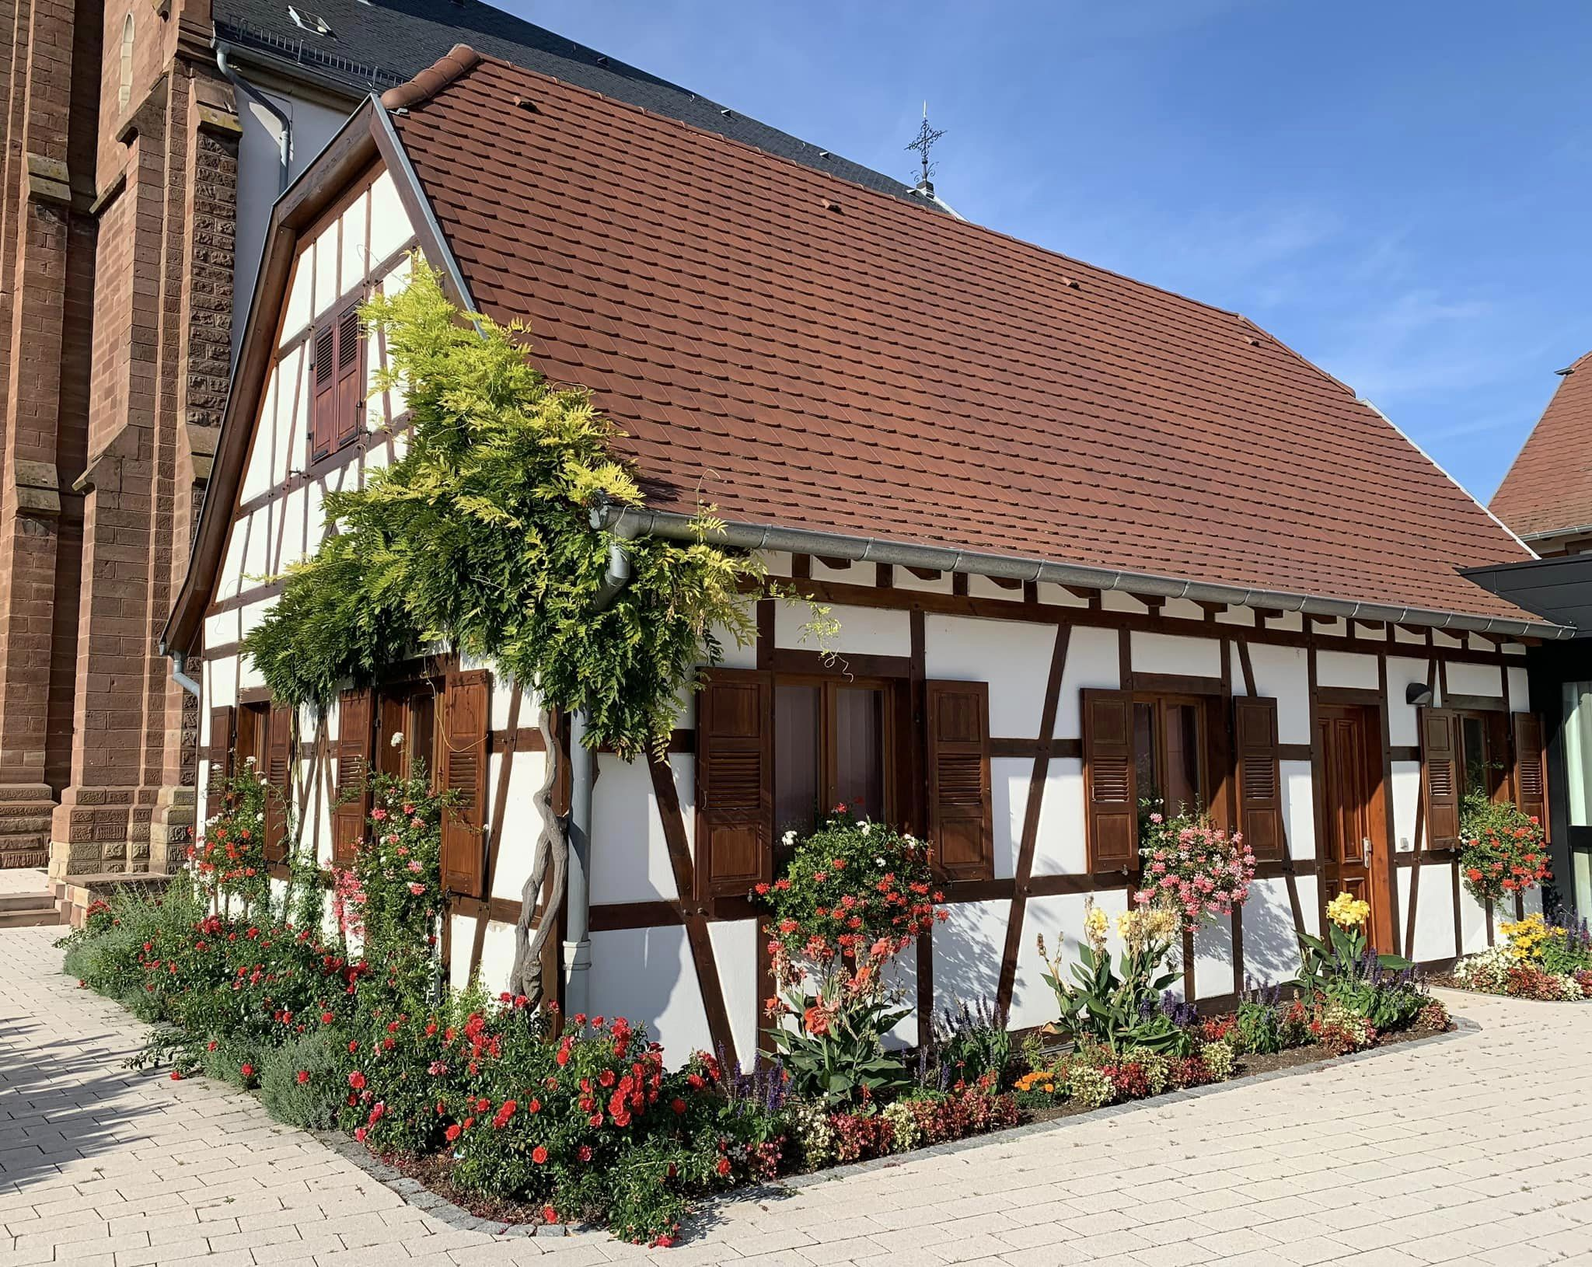

Slide 4
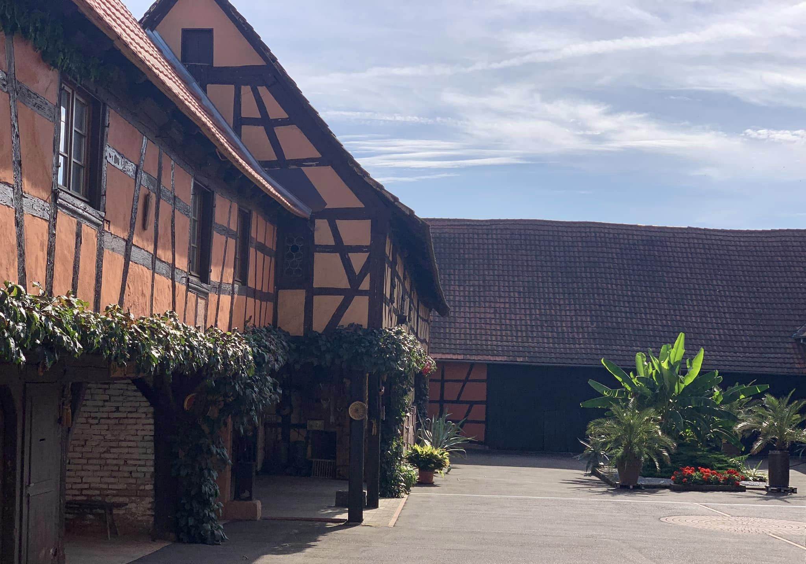

Slide 5
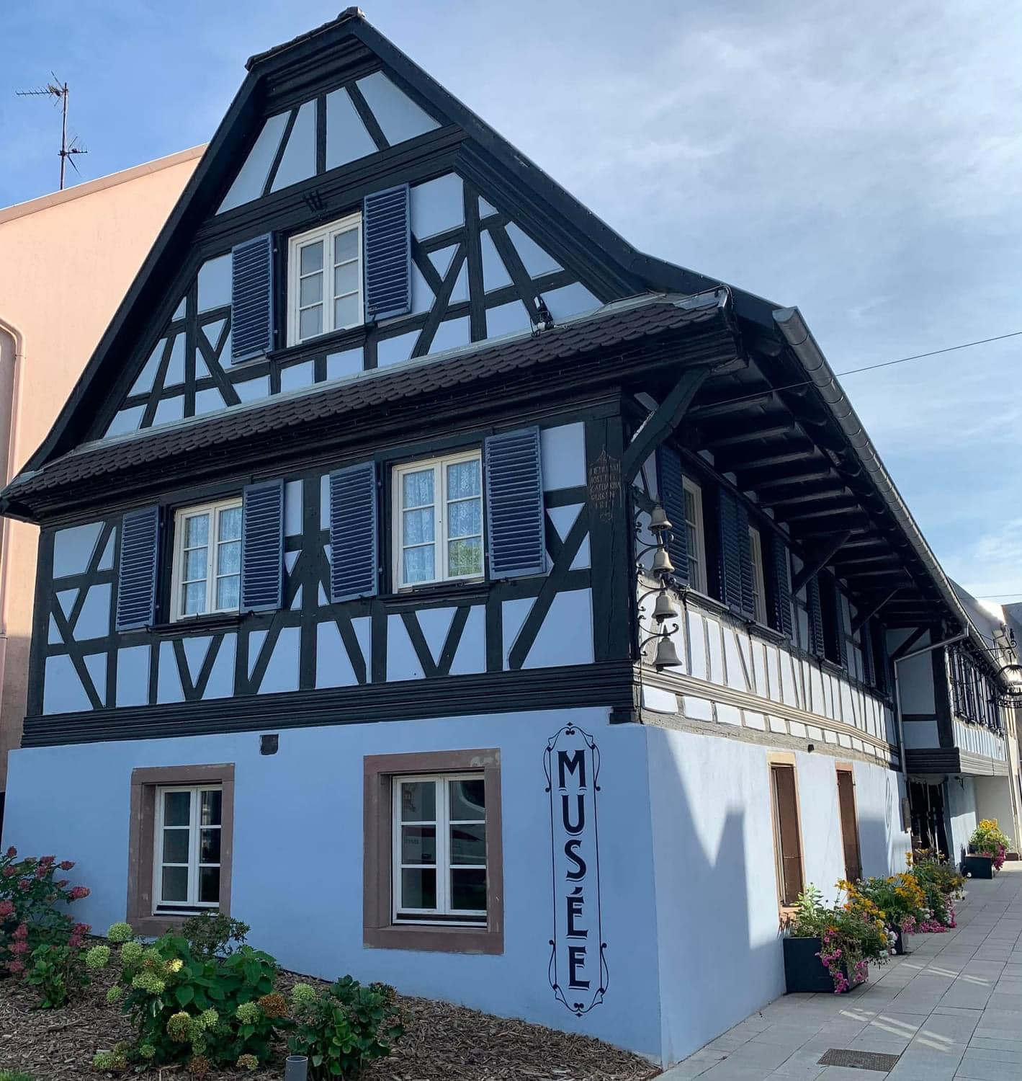

Slide 6
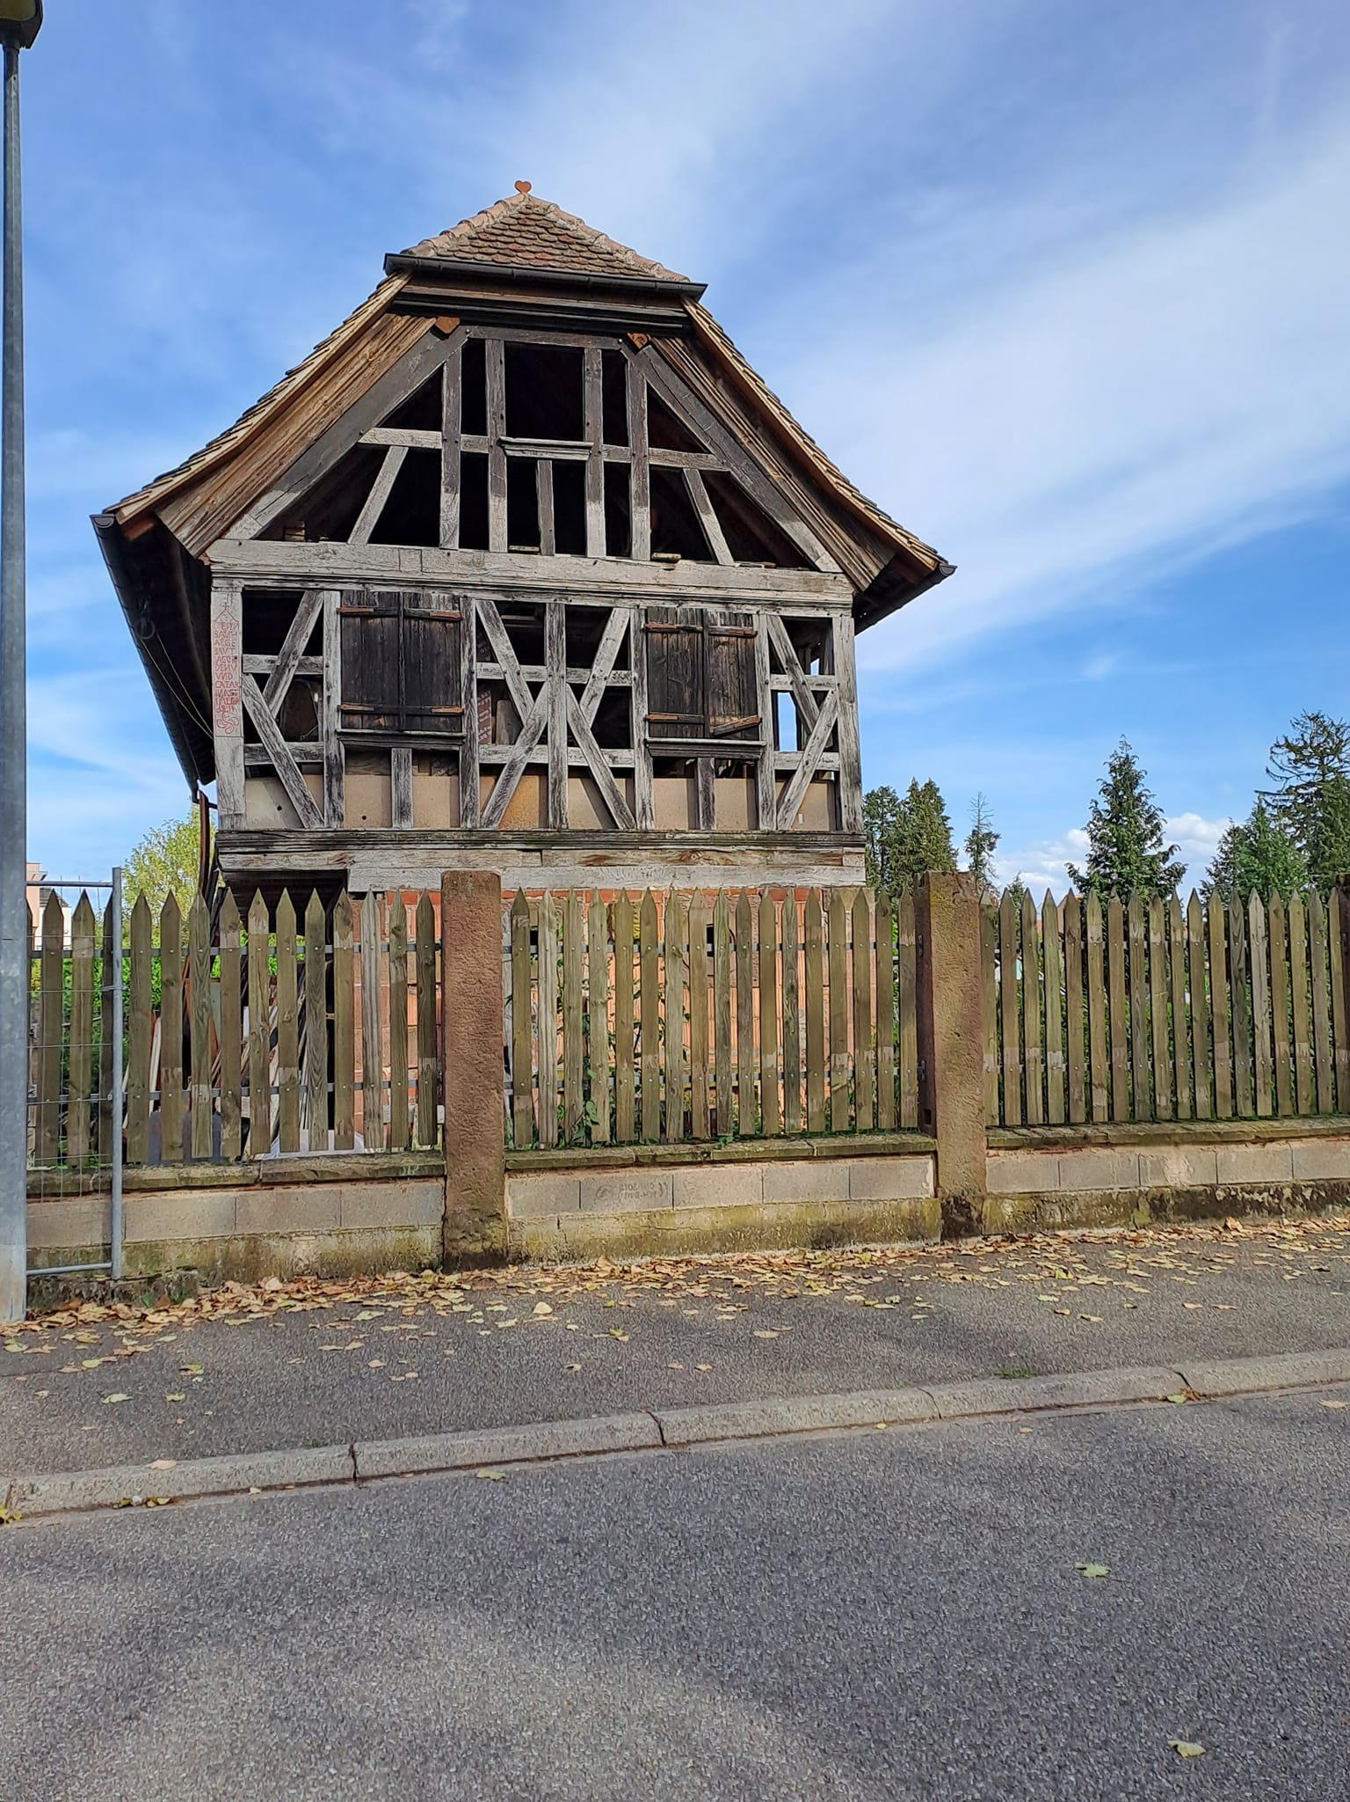

Slide 7
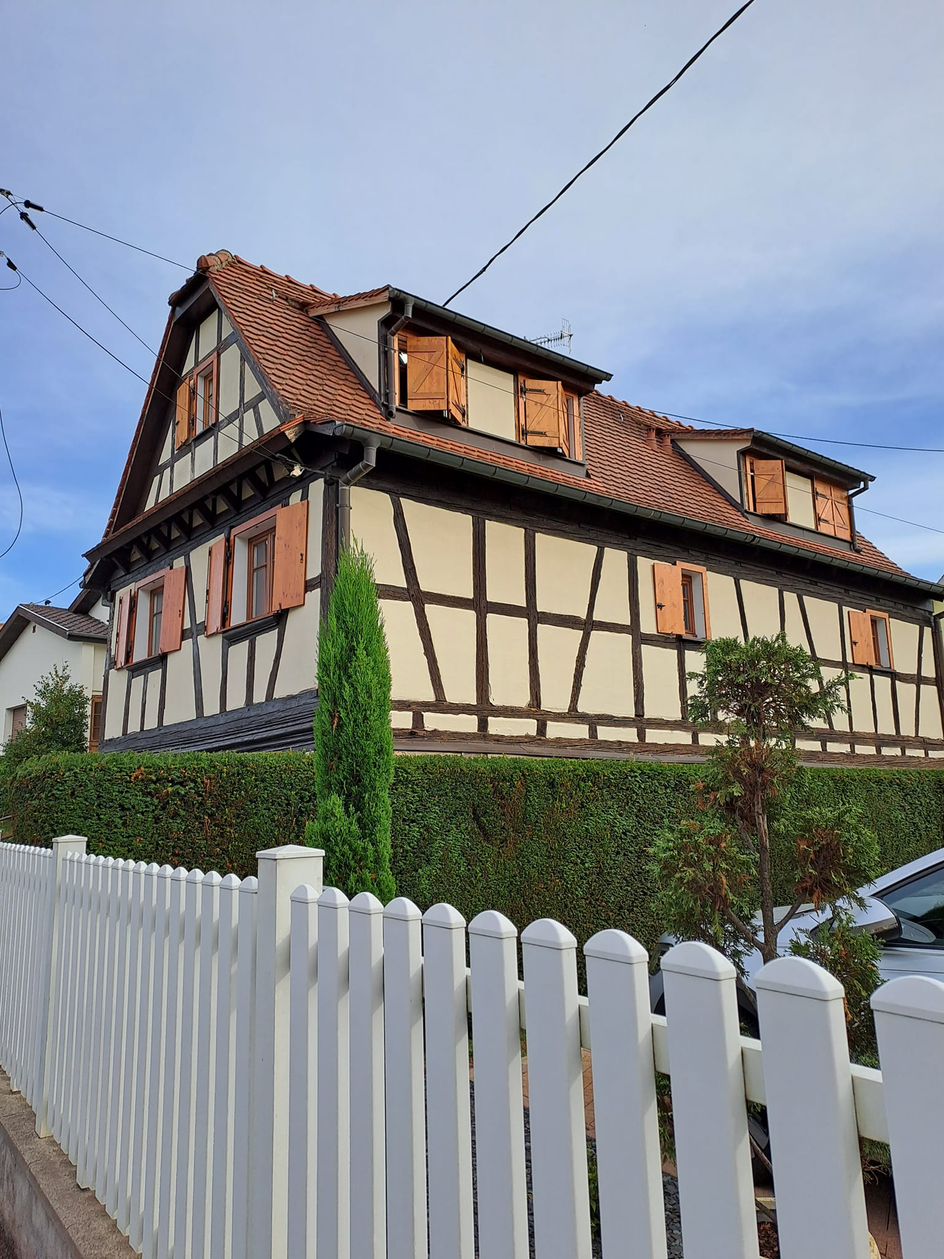

Slide 8
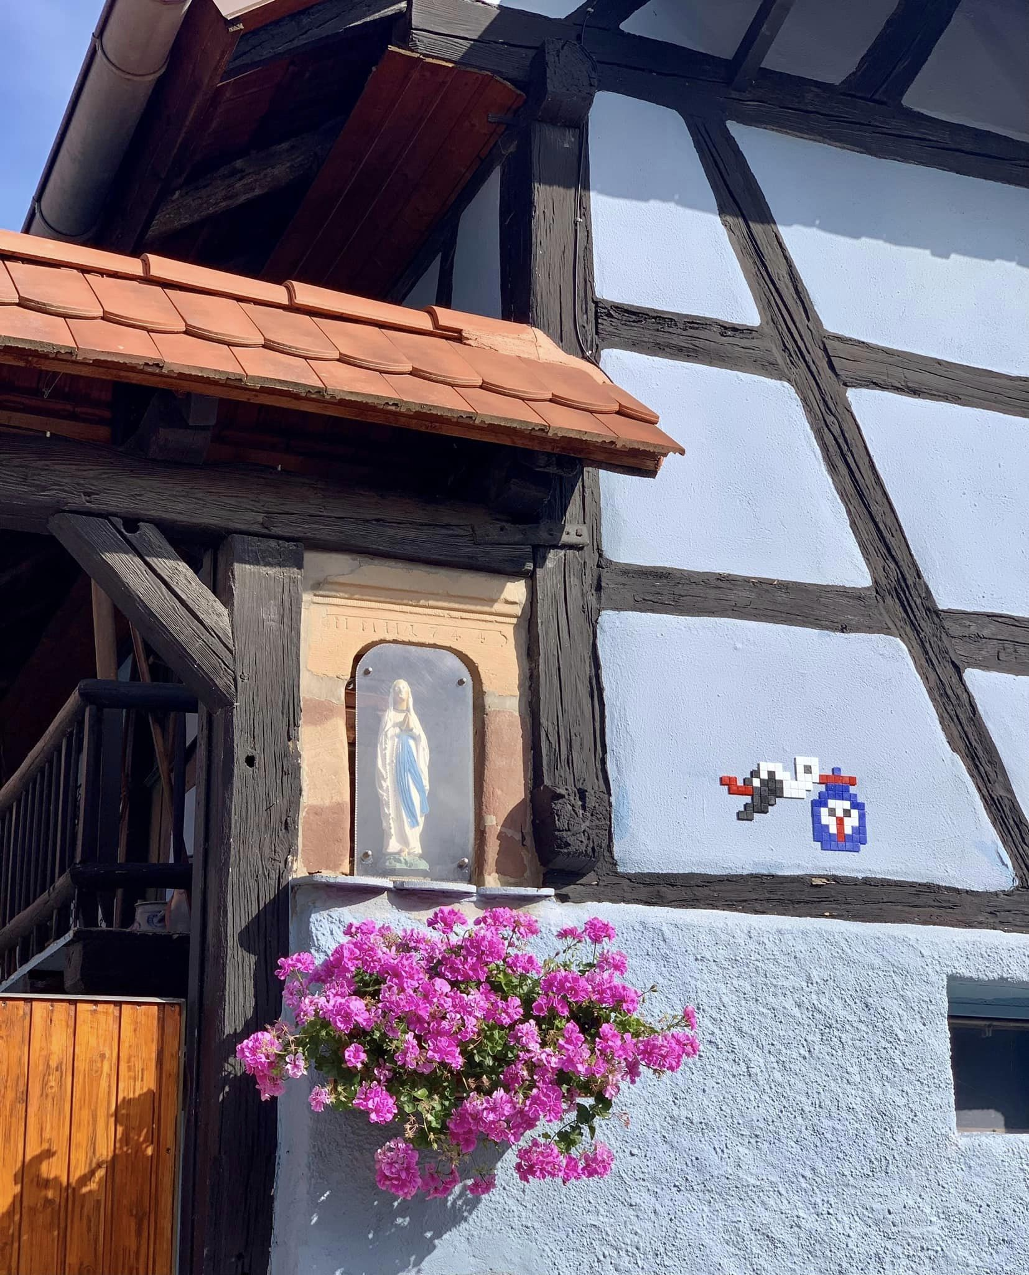

Slide 9
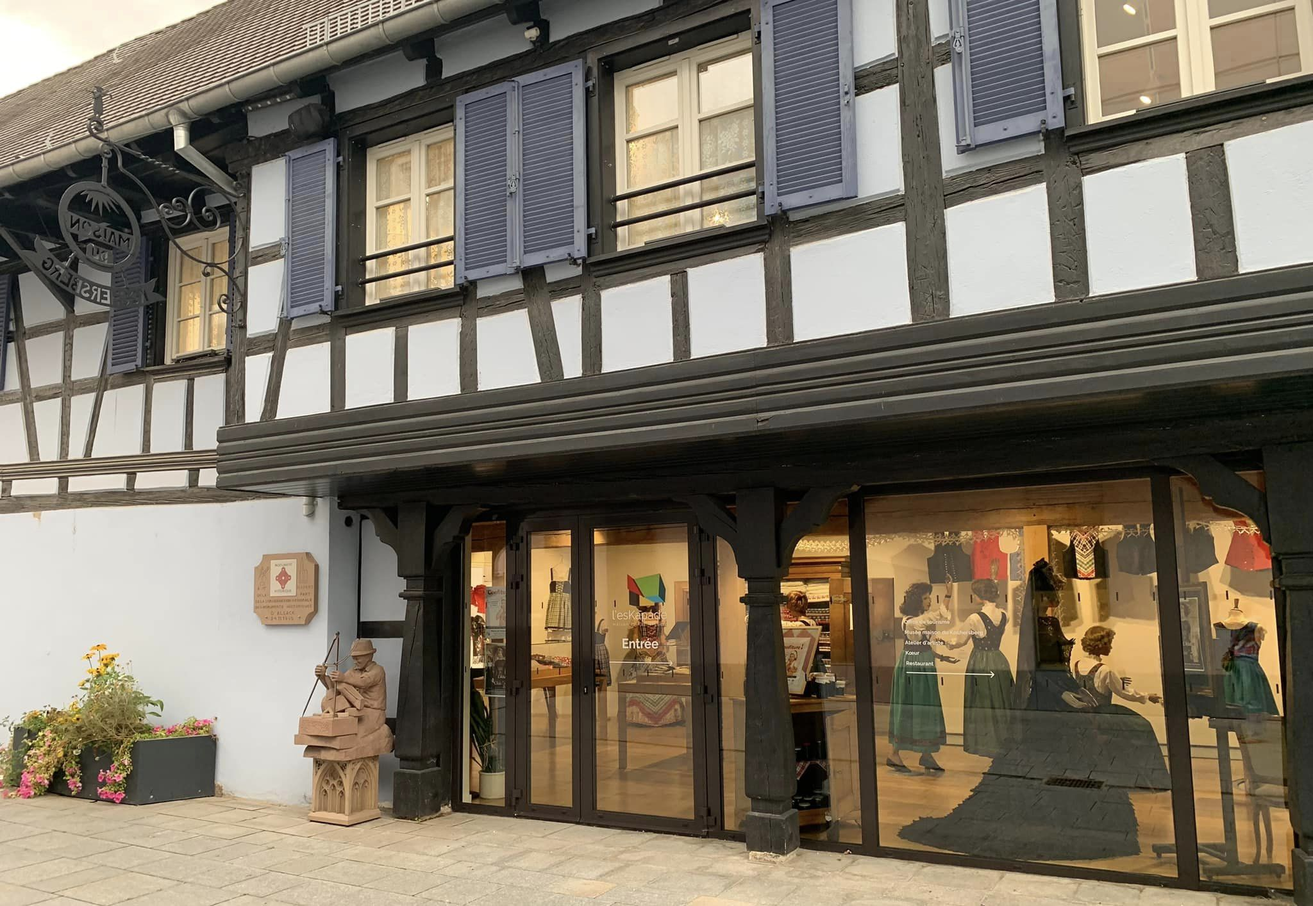

Slide 10
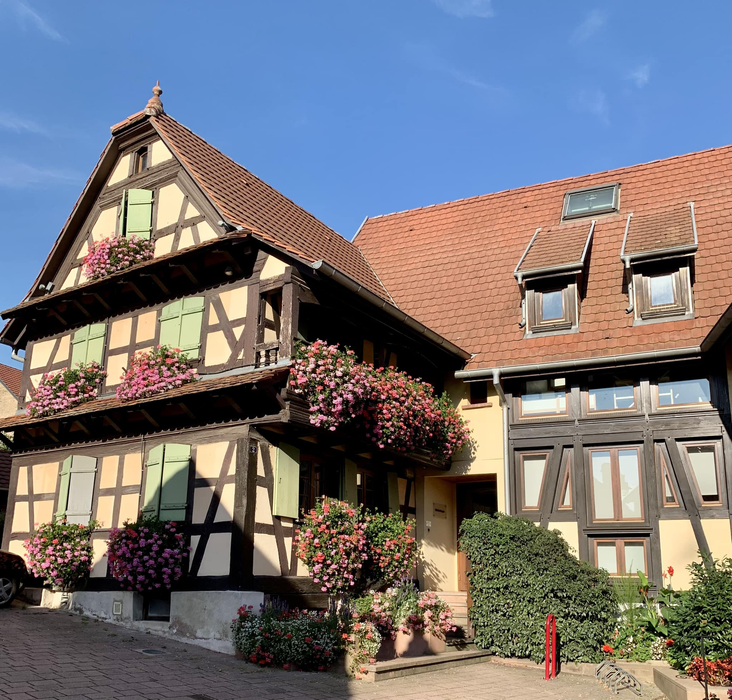

Slide 11
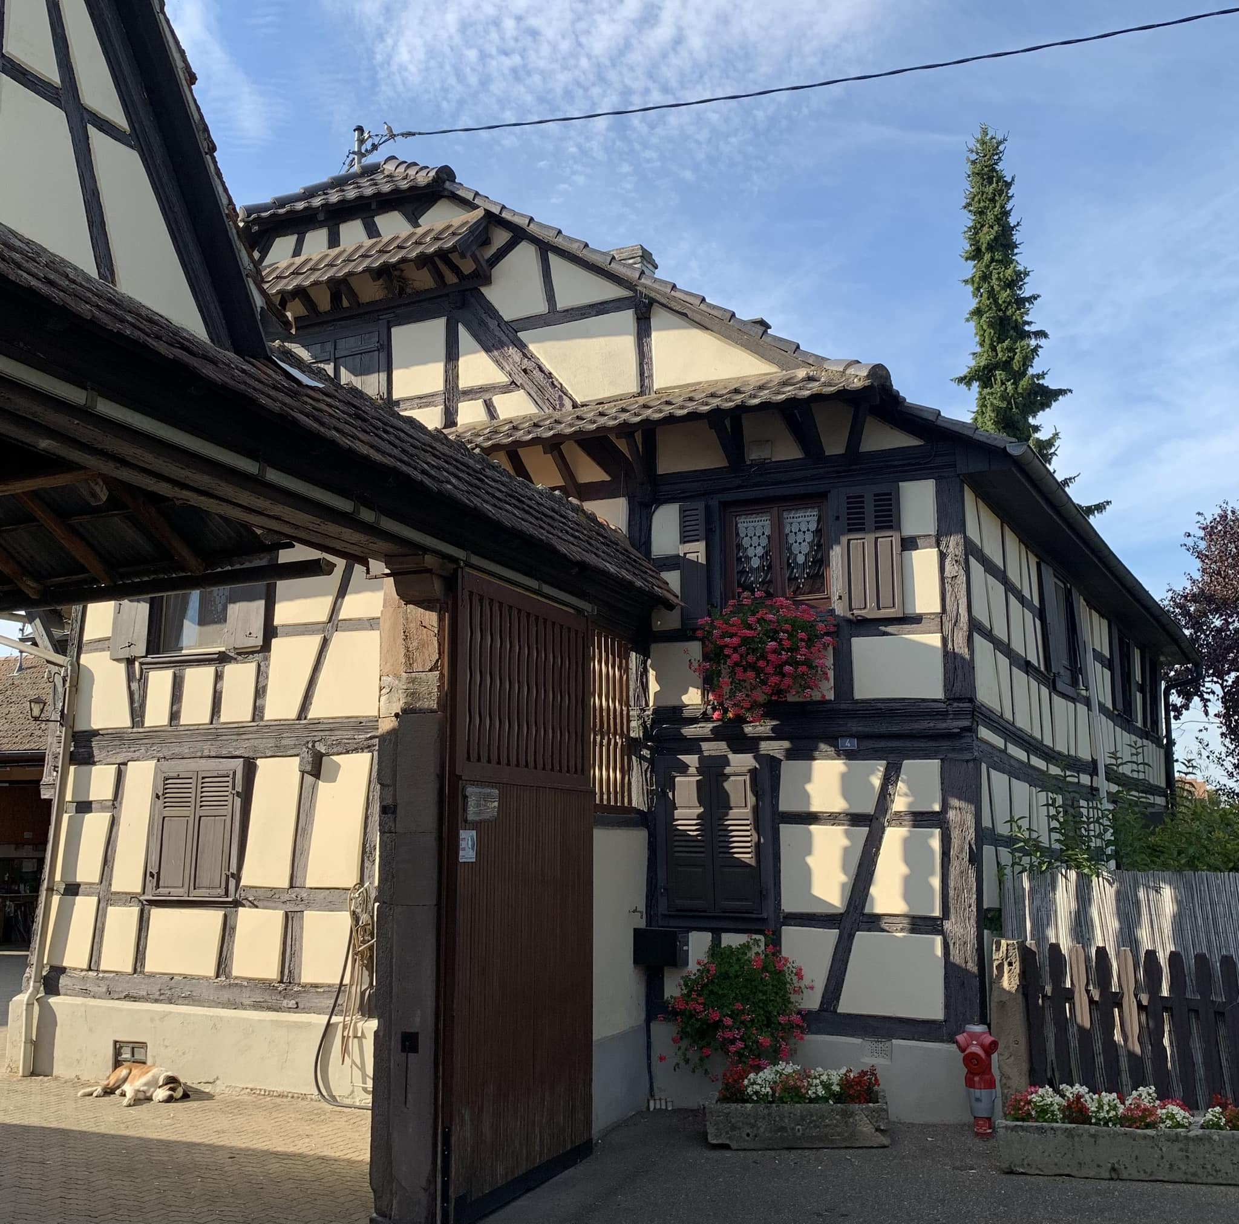

Slide 12
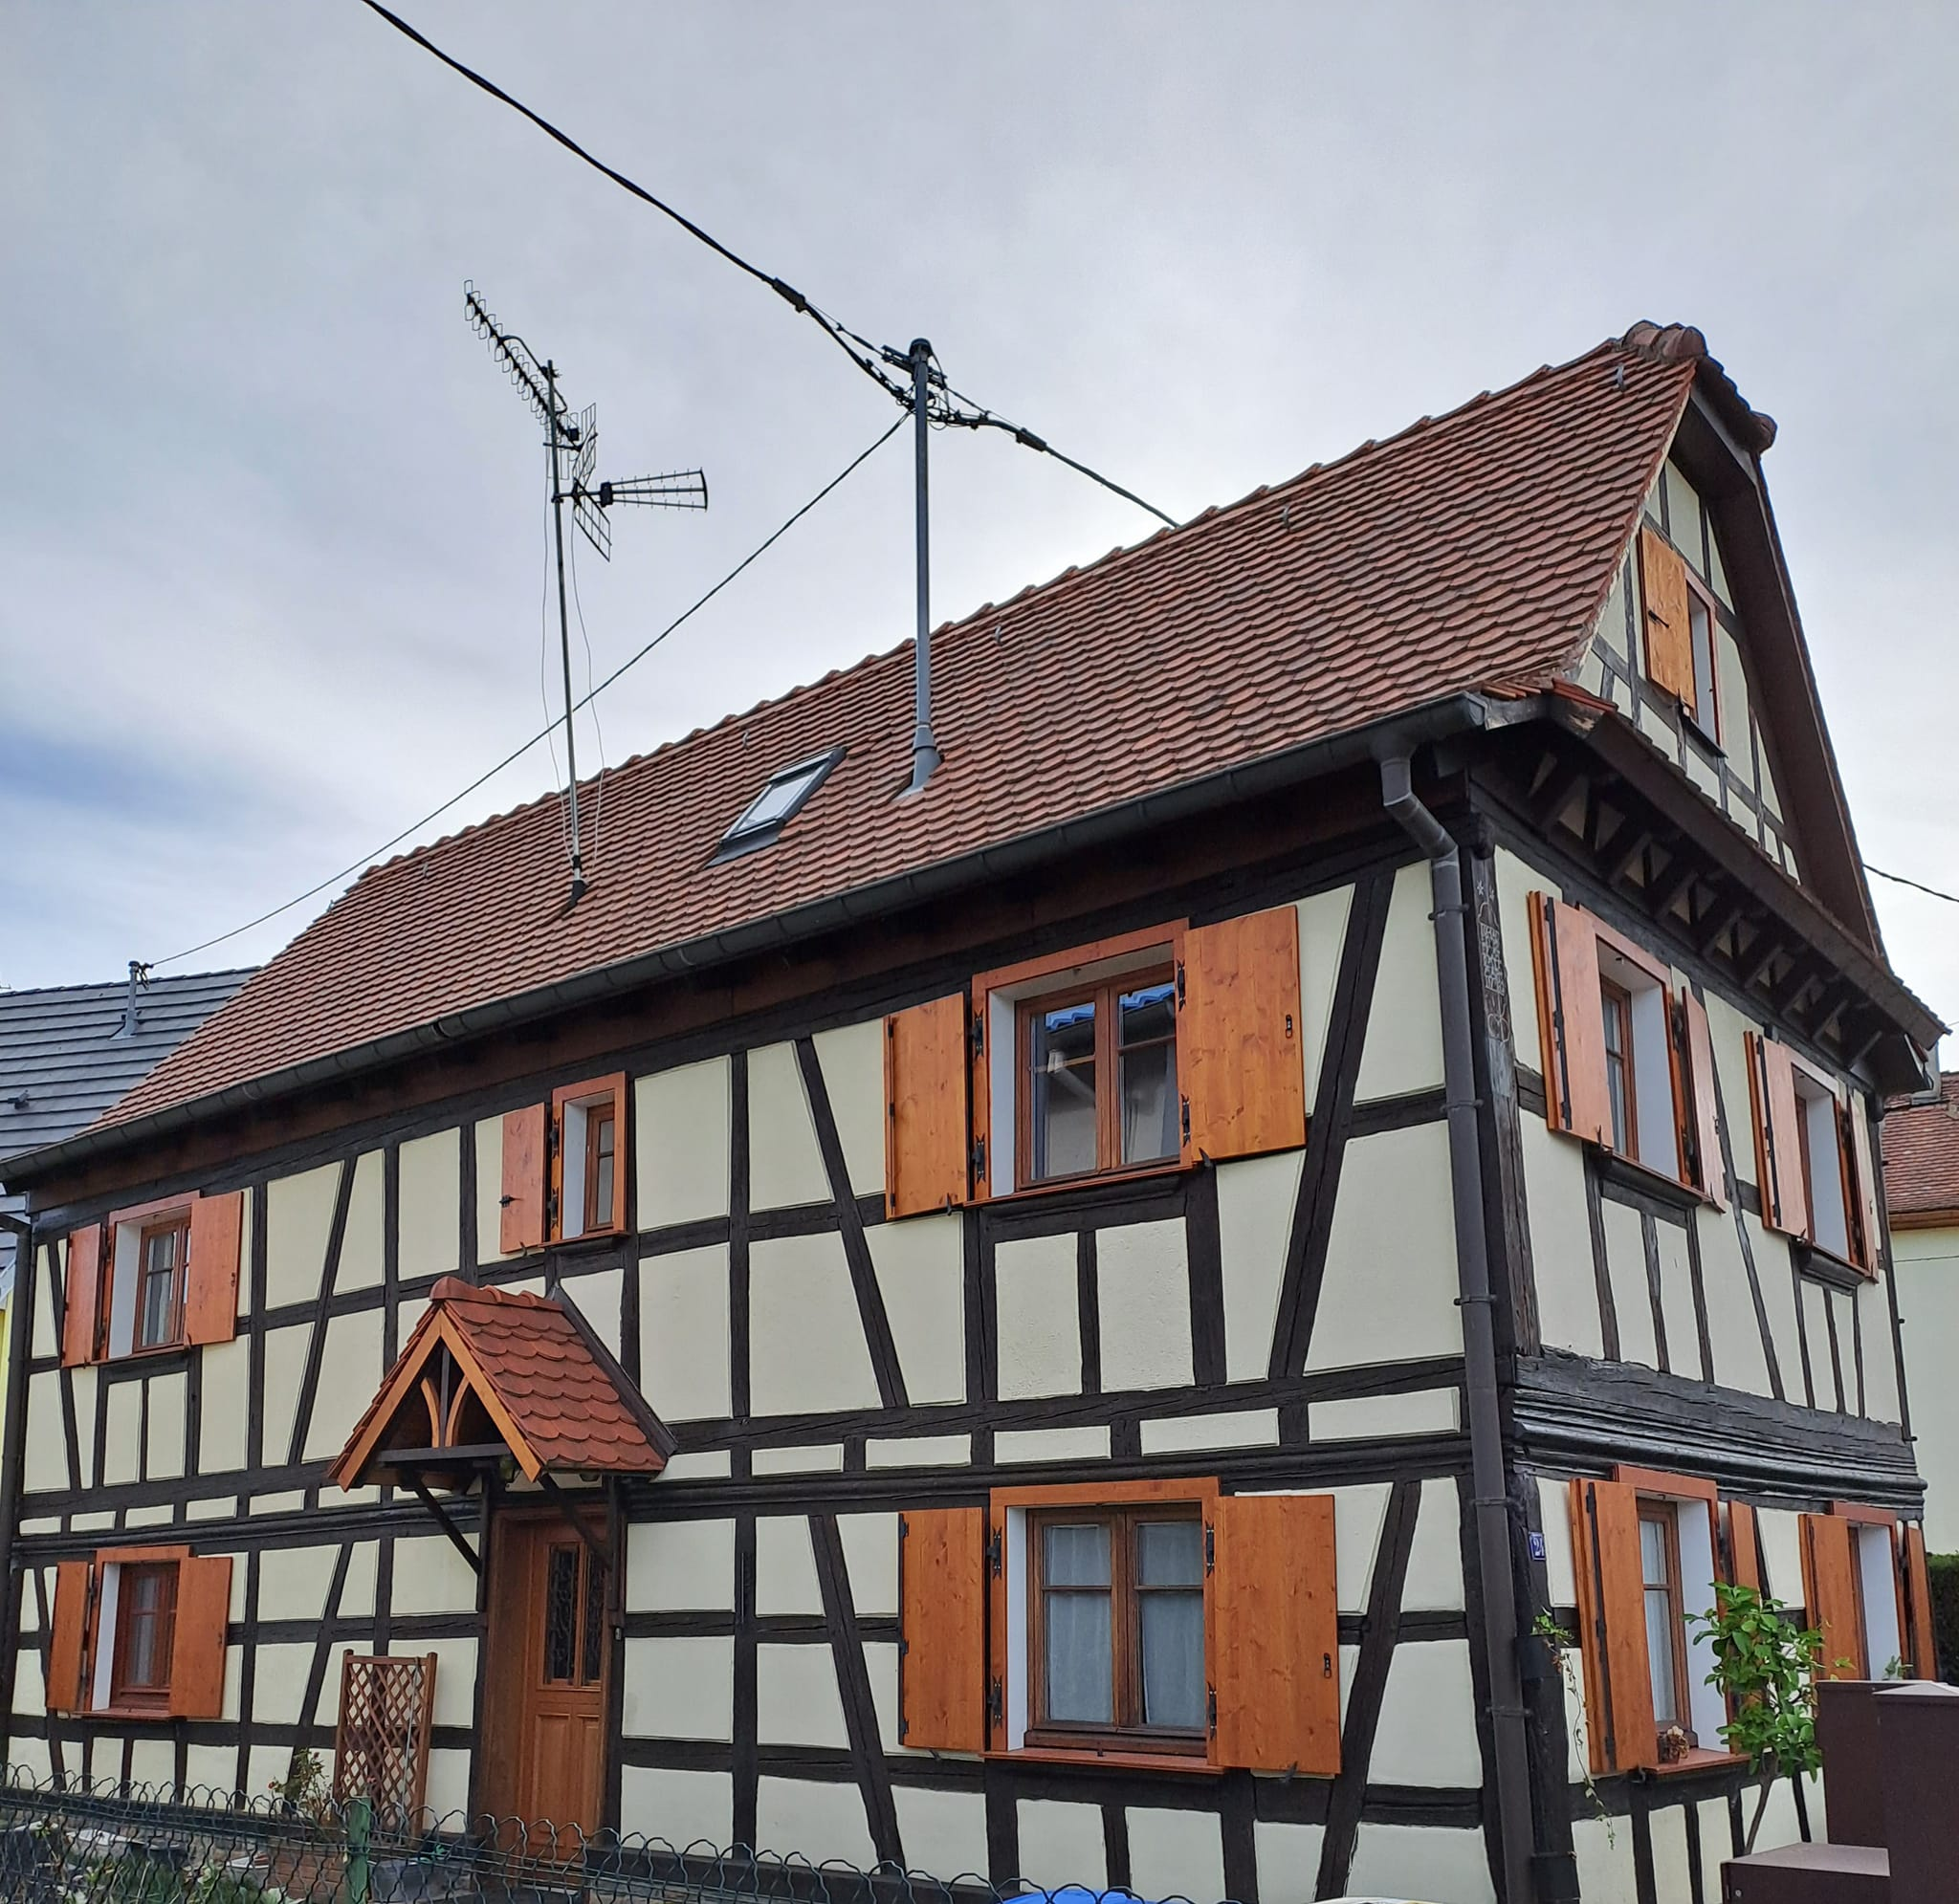

Slide 13
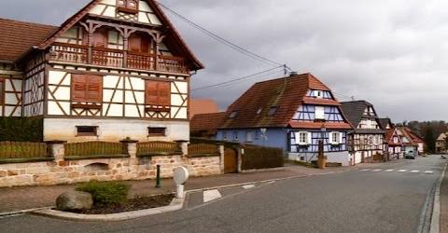

Slide 14
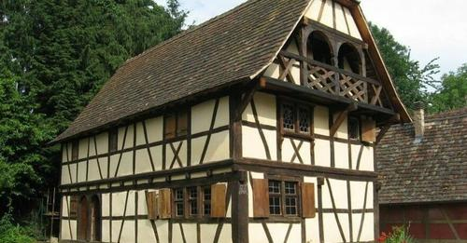

Slide 15
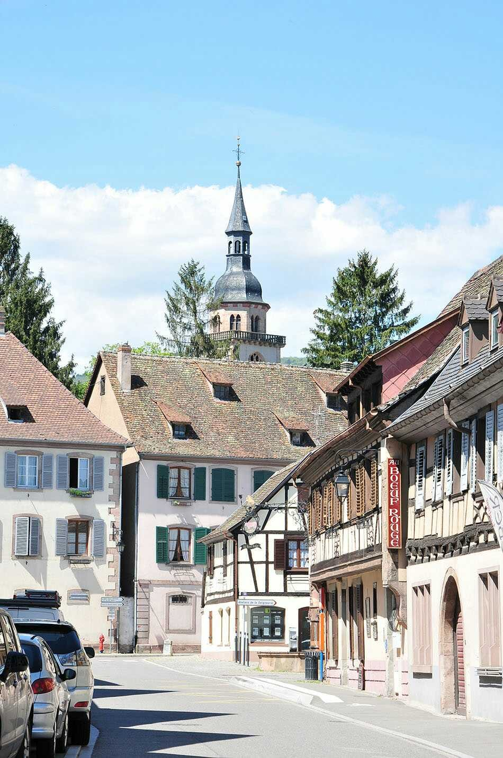
Andlau

Slide 16
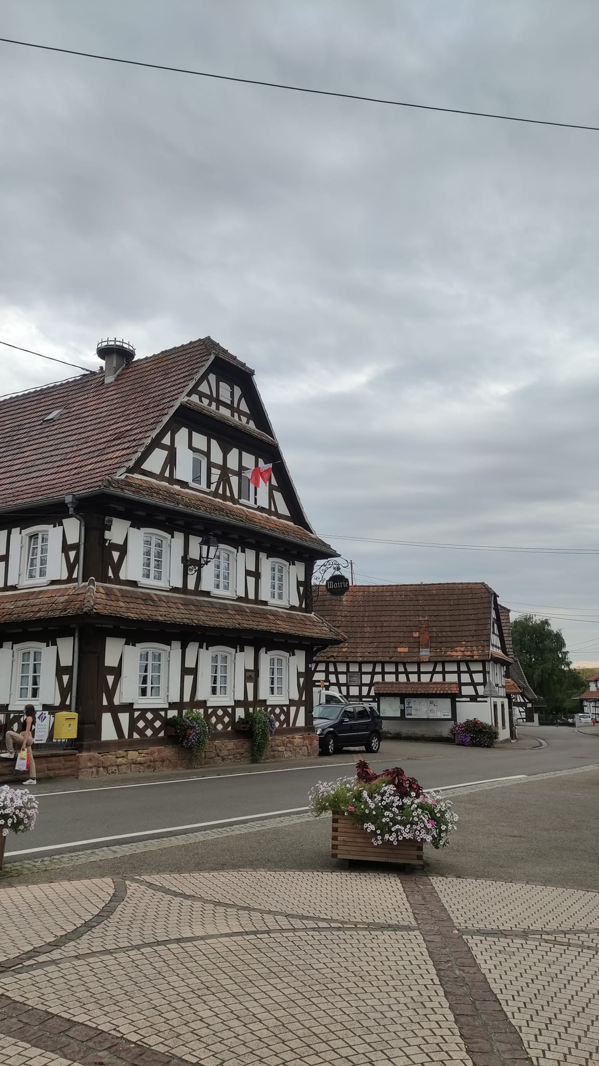
Hunspach

Slide 17
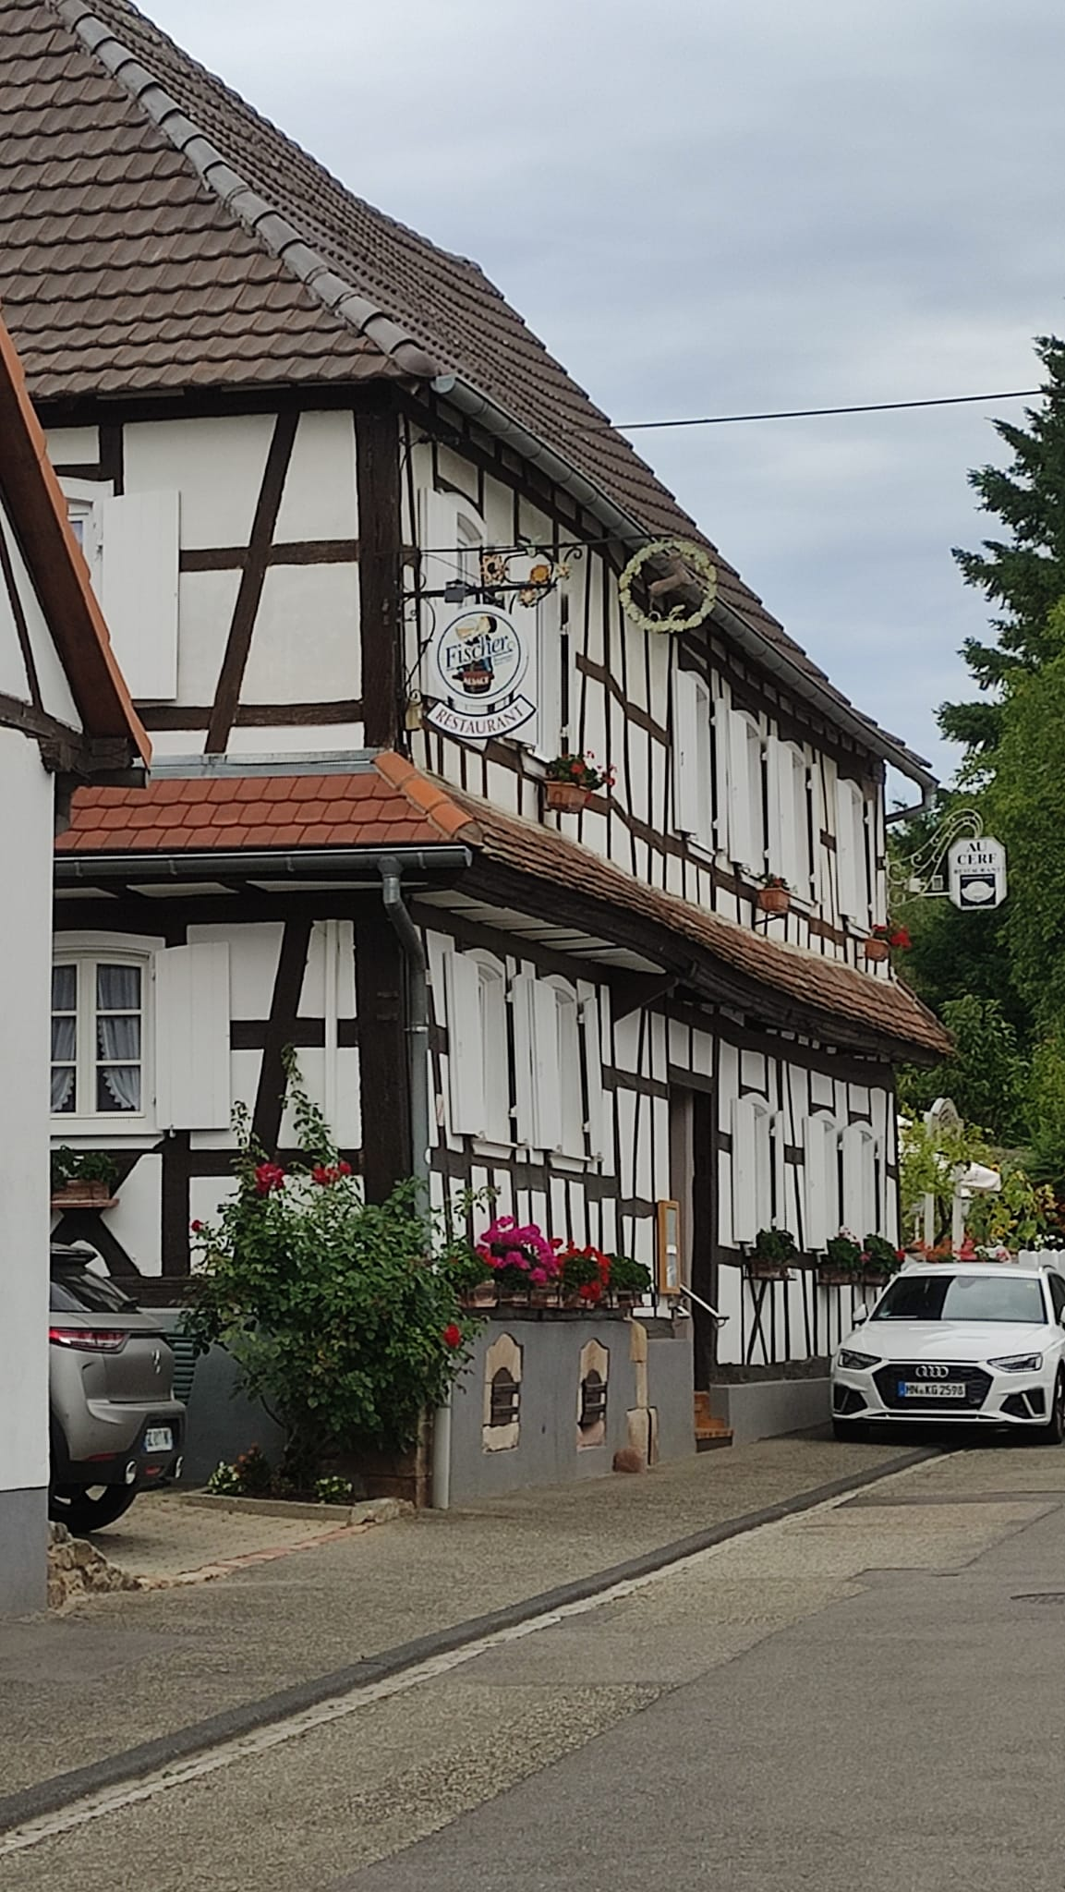
Hunspach

Slide 18
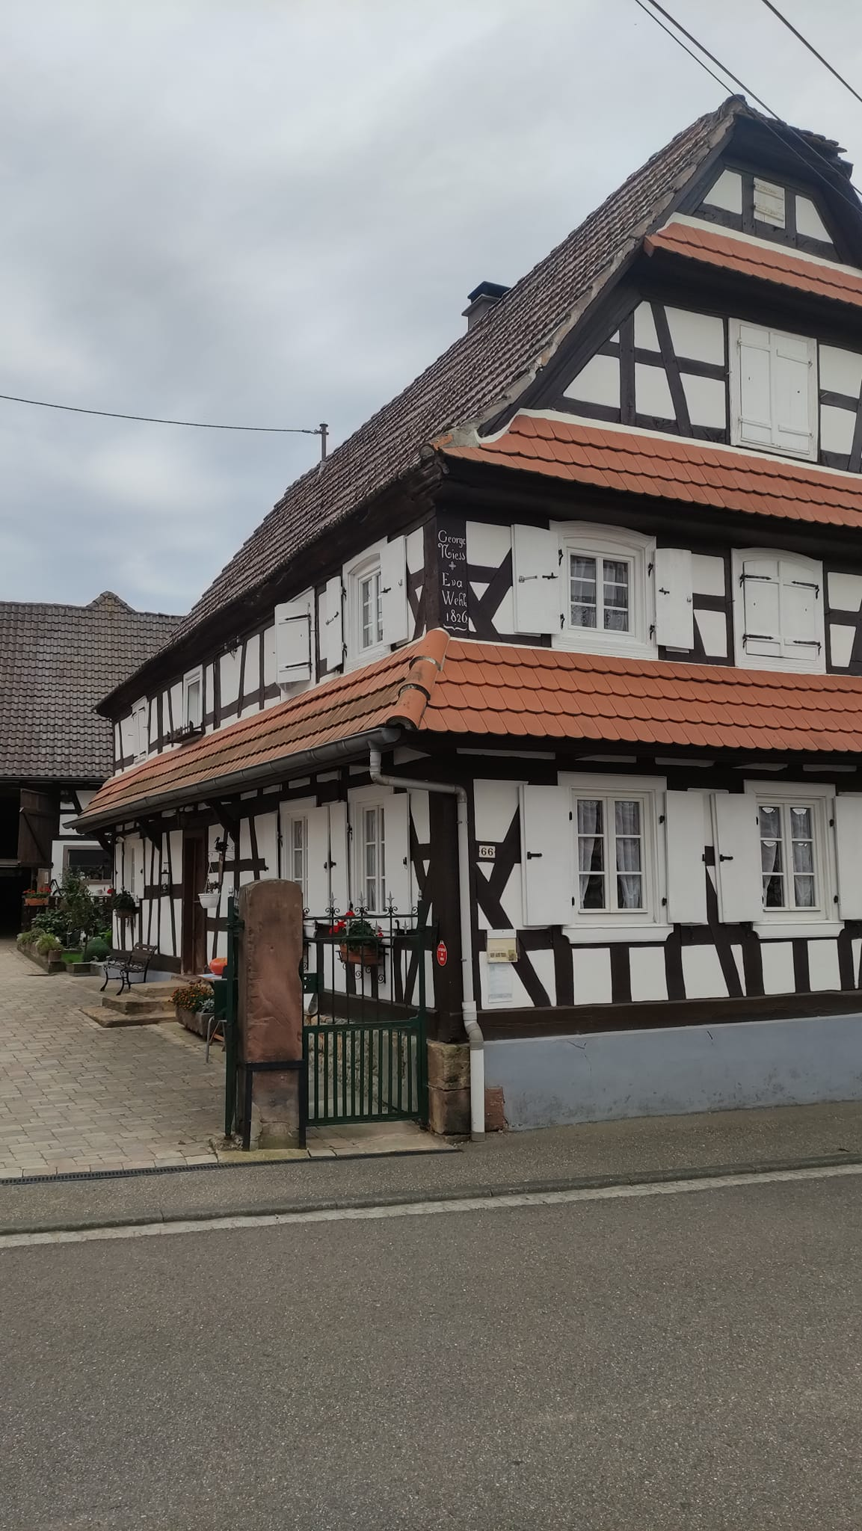
Hunspach

Slide 19
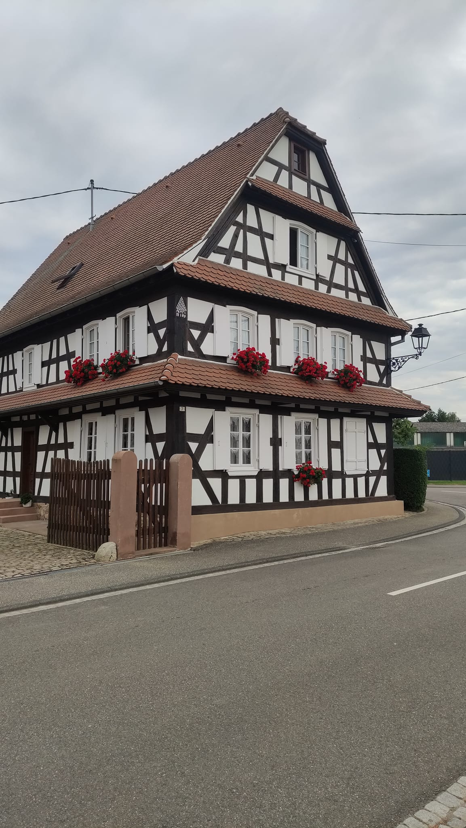
Hunspach

Slide 20
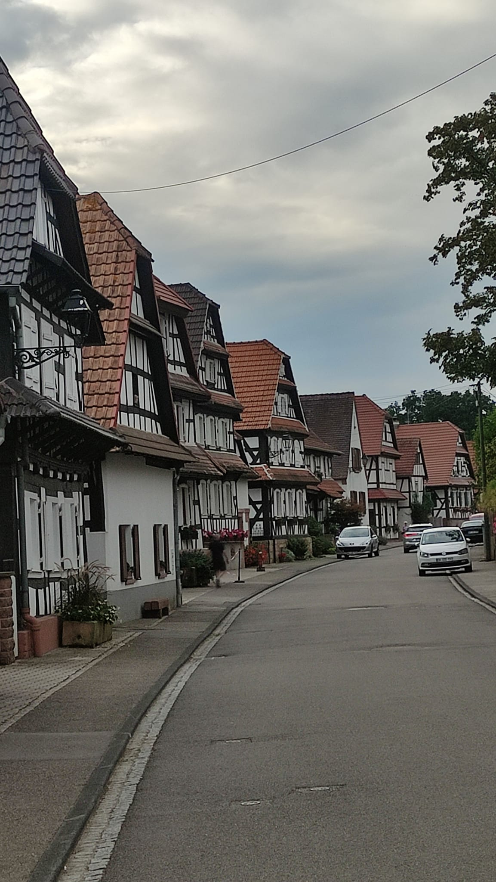
Hunspach

Slide 21
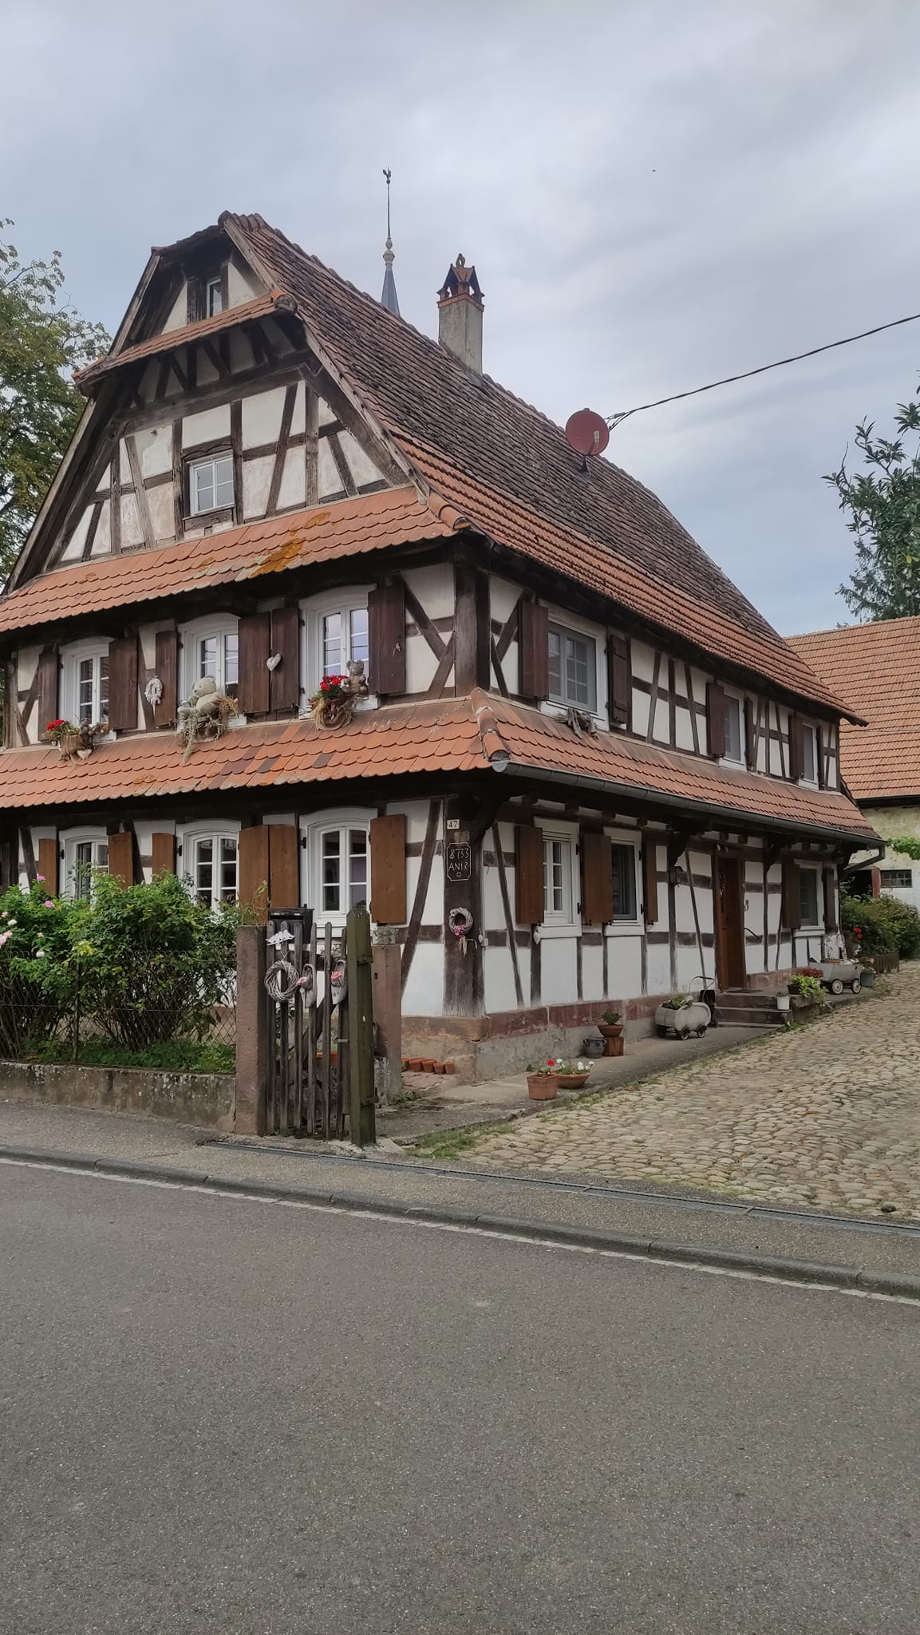
Hunspach

Slide 22
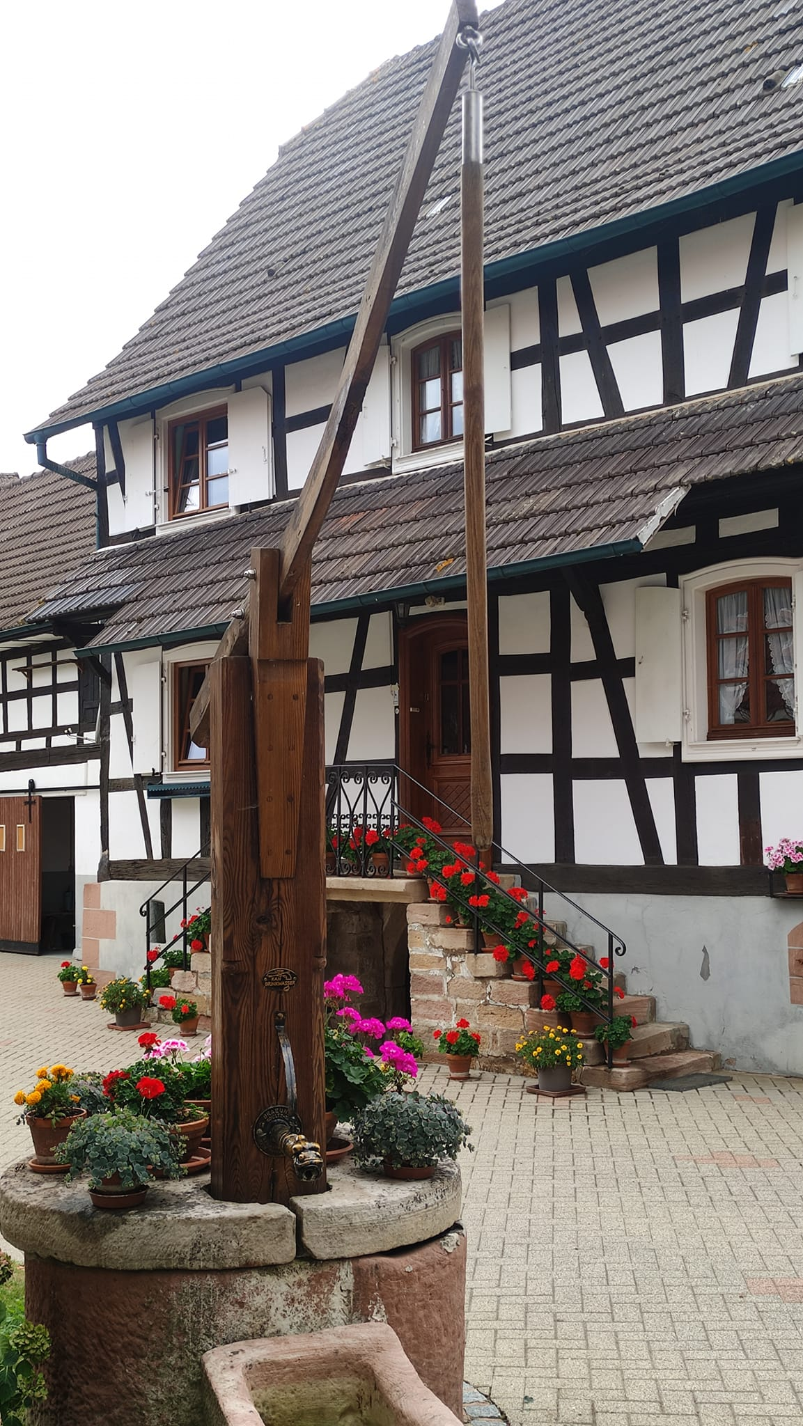
Hunspach

Slide 23
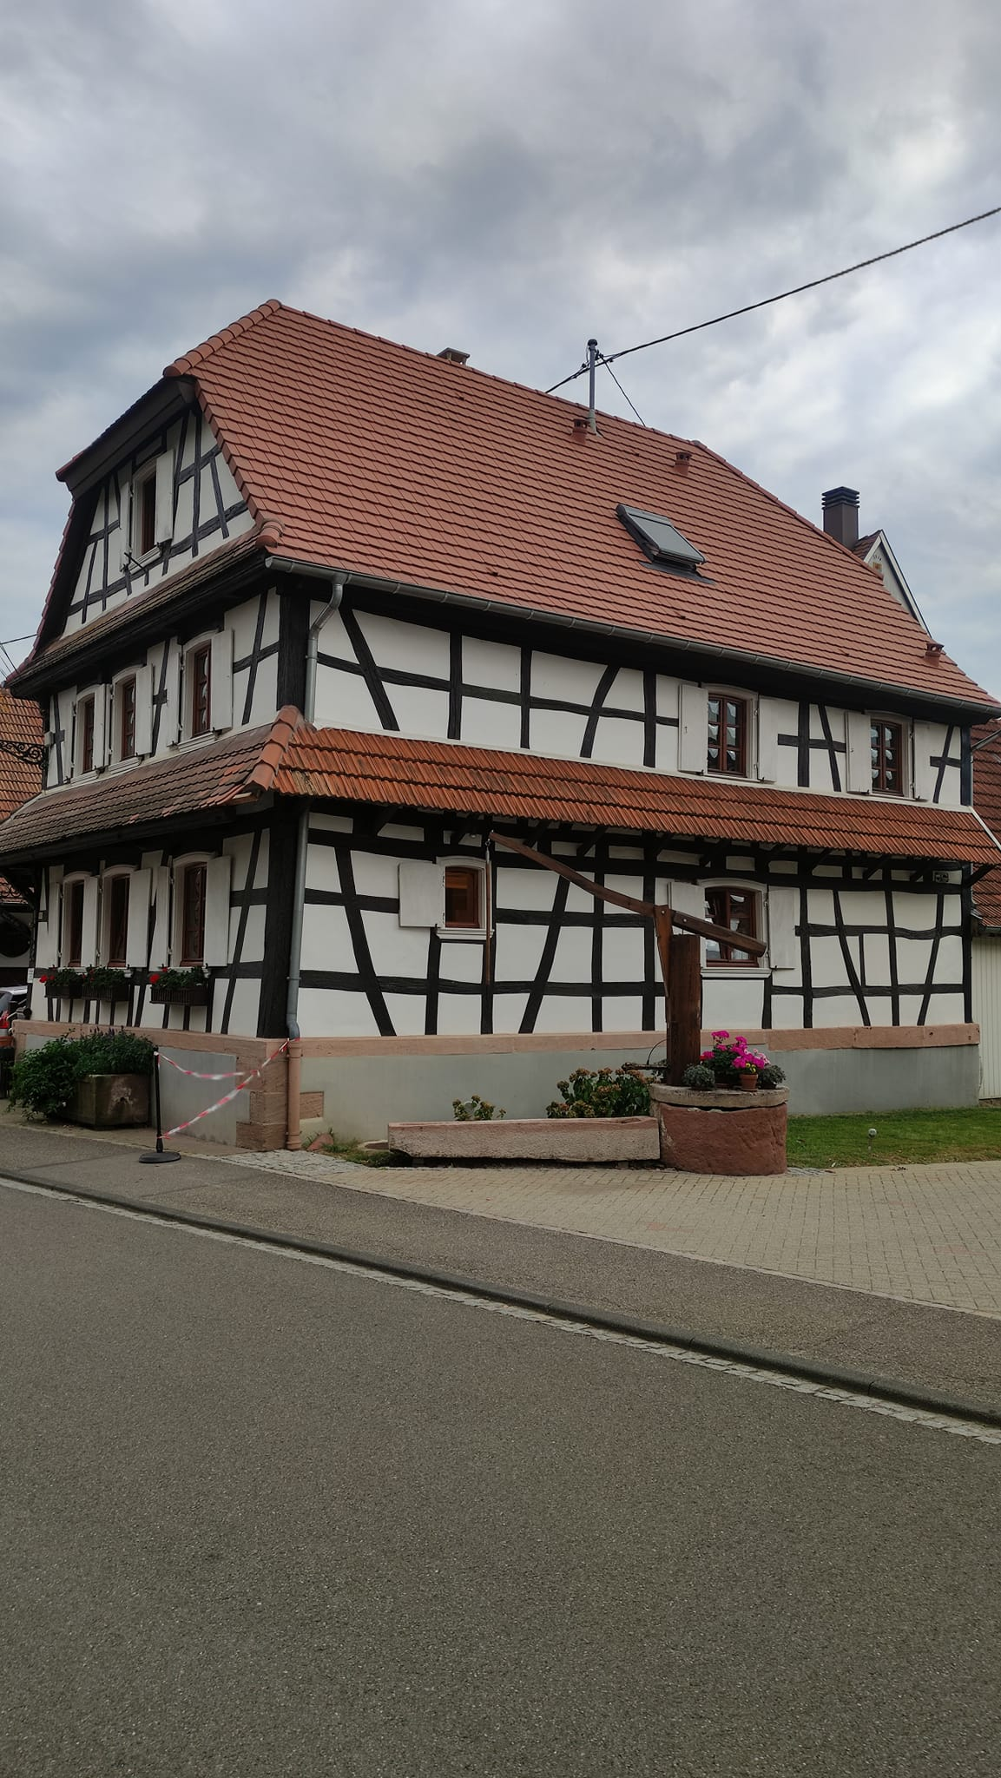
Hunspach

Slide 24
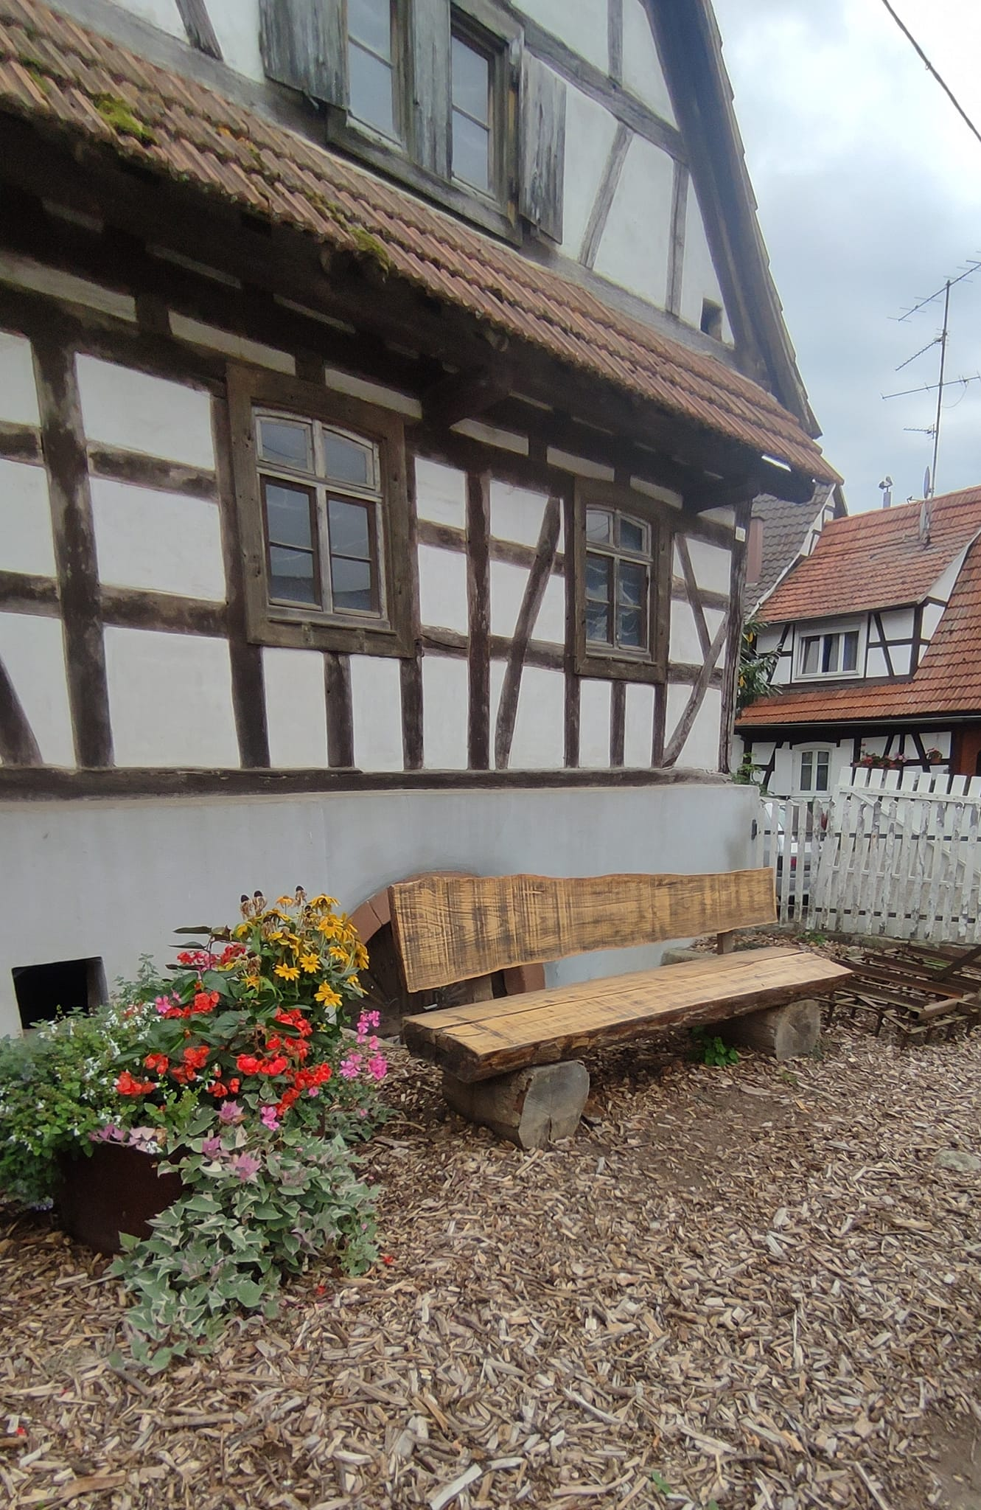
Hunspach

Slide 25
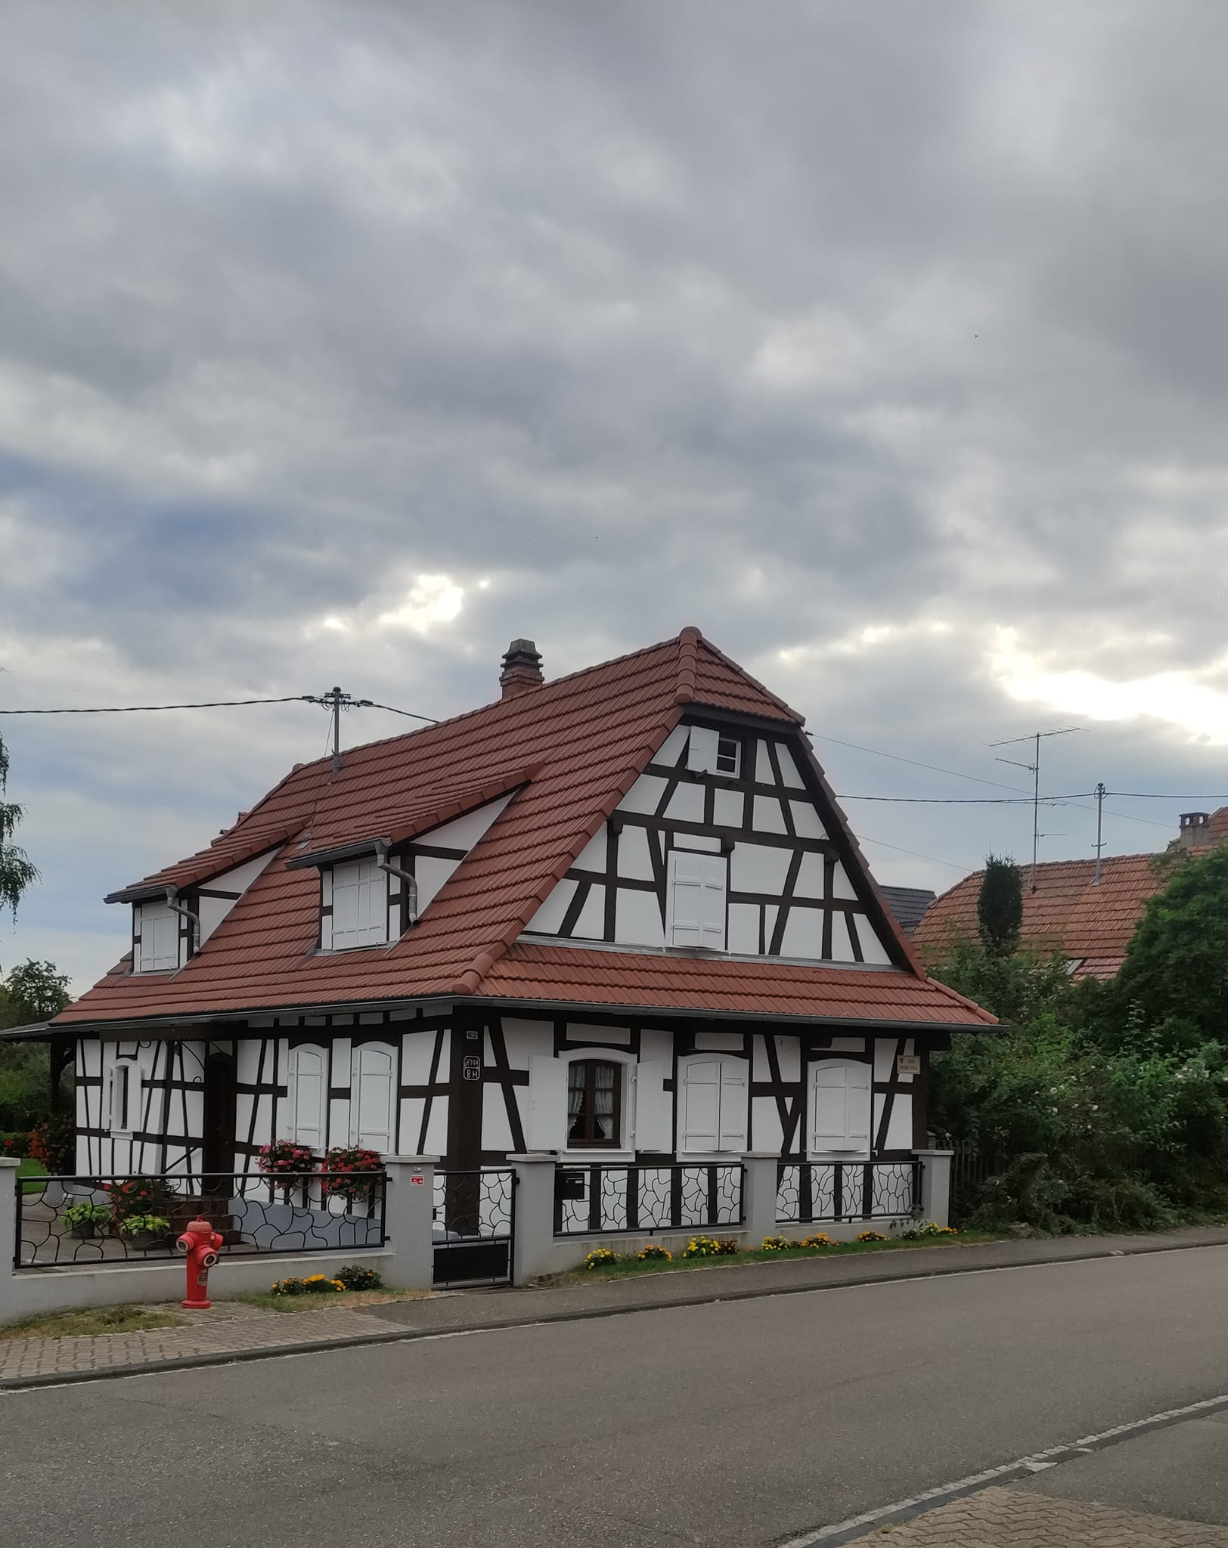
Hunspach

Slide 26
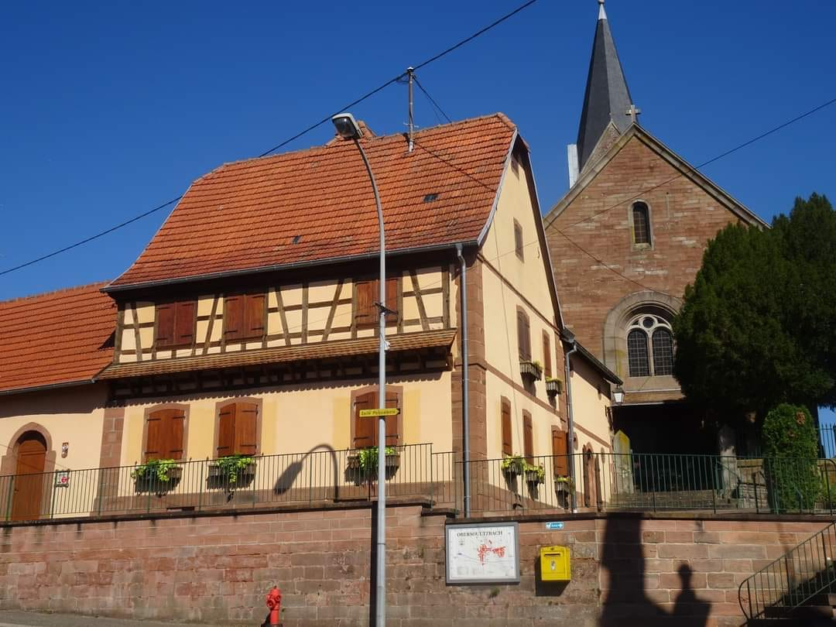
Obersoultzbach

Slide 27
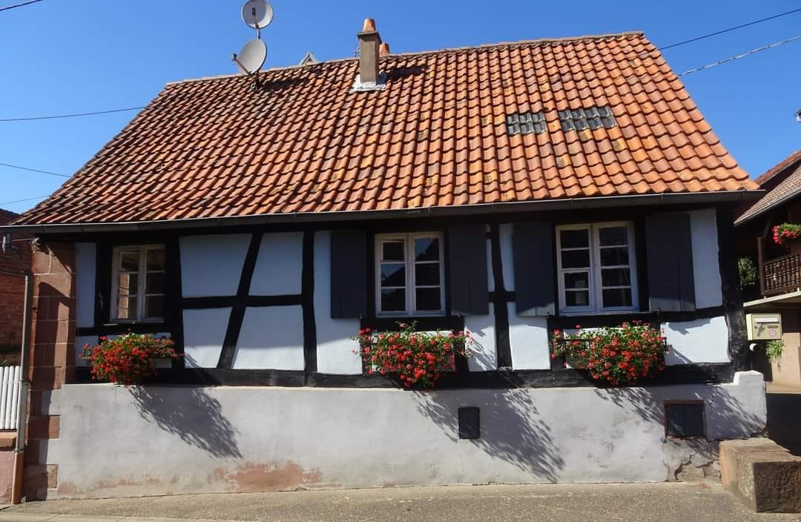
Obersoultzbach

Slide 28
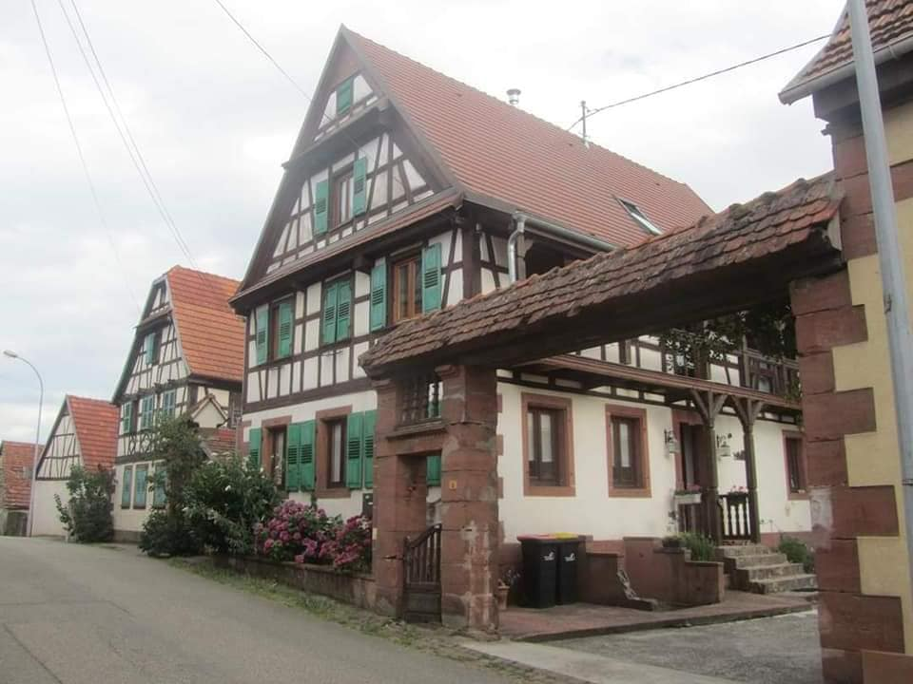
Obersoultzbach

Slide 29
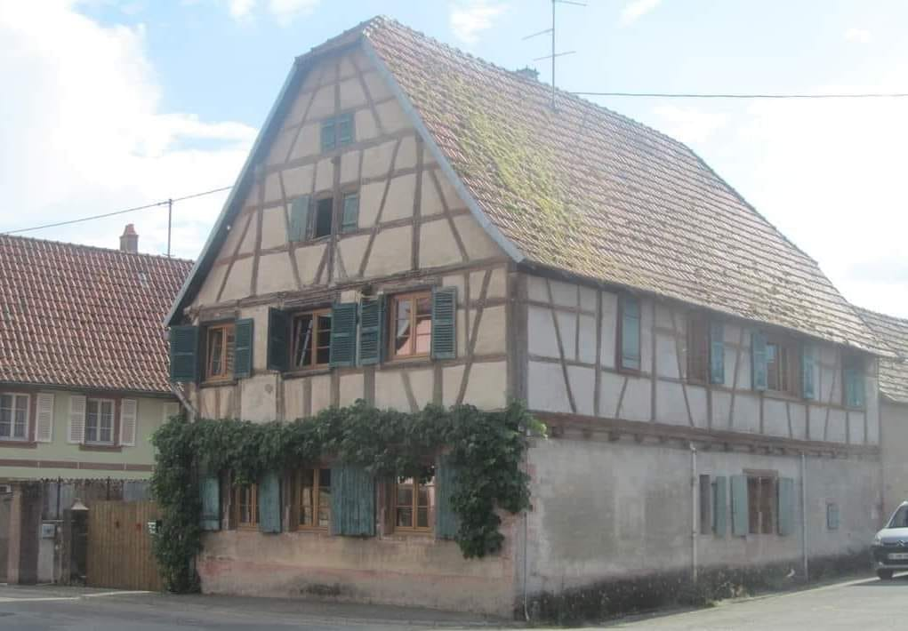
Obersoultzbach

Slide 30
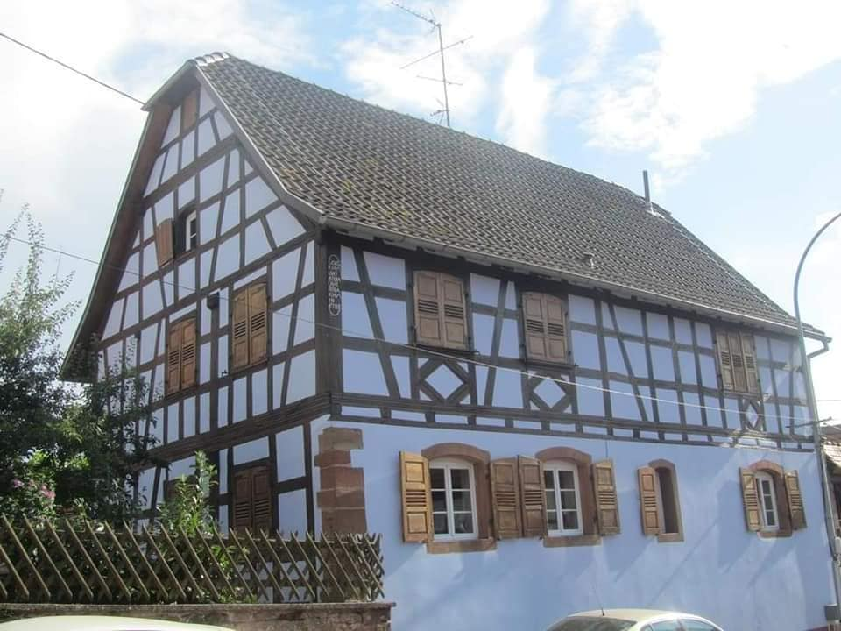
Obersoultzbach

Slide 31
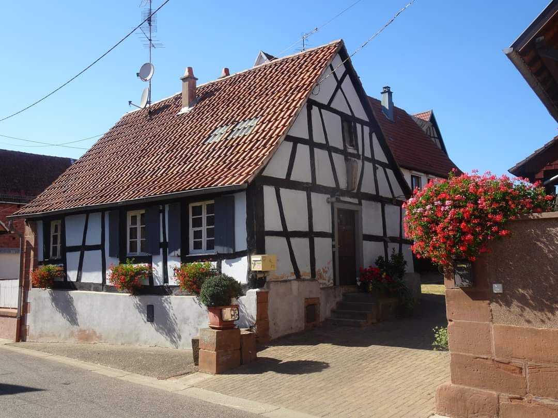
Obersoultzbach

Slide 32
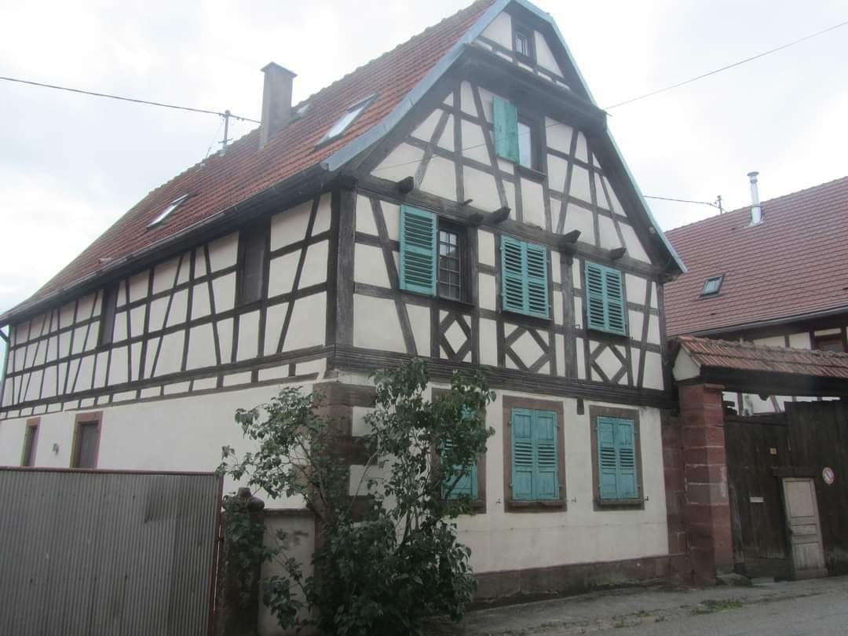
Obersoultzbach

Slide 33
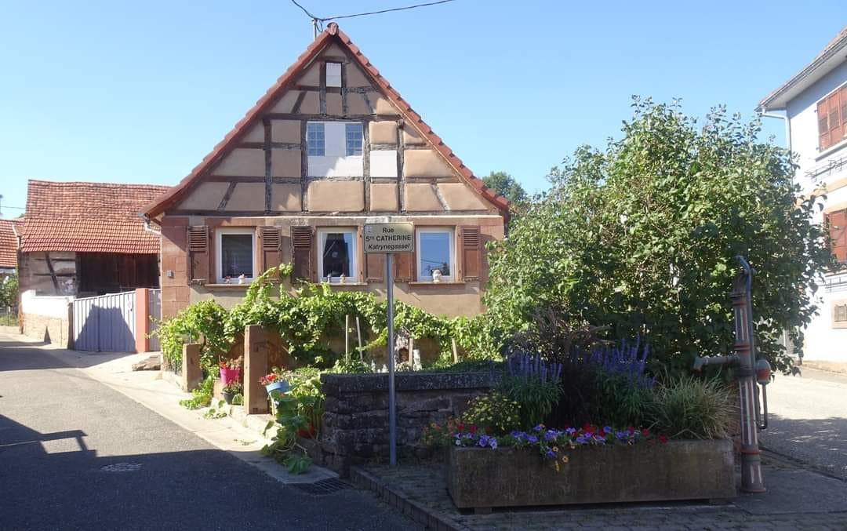
Obersoultzbach

Slide 34
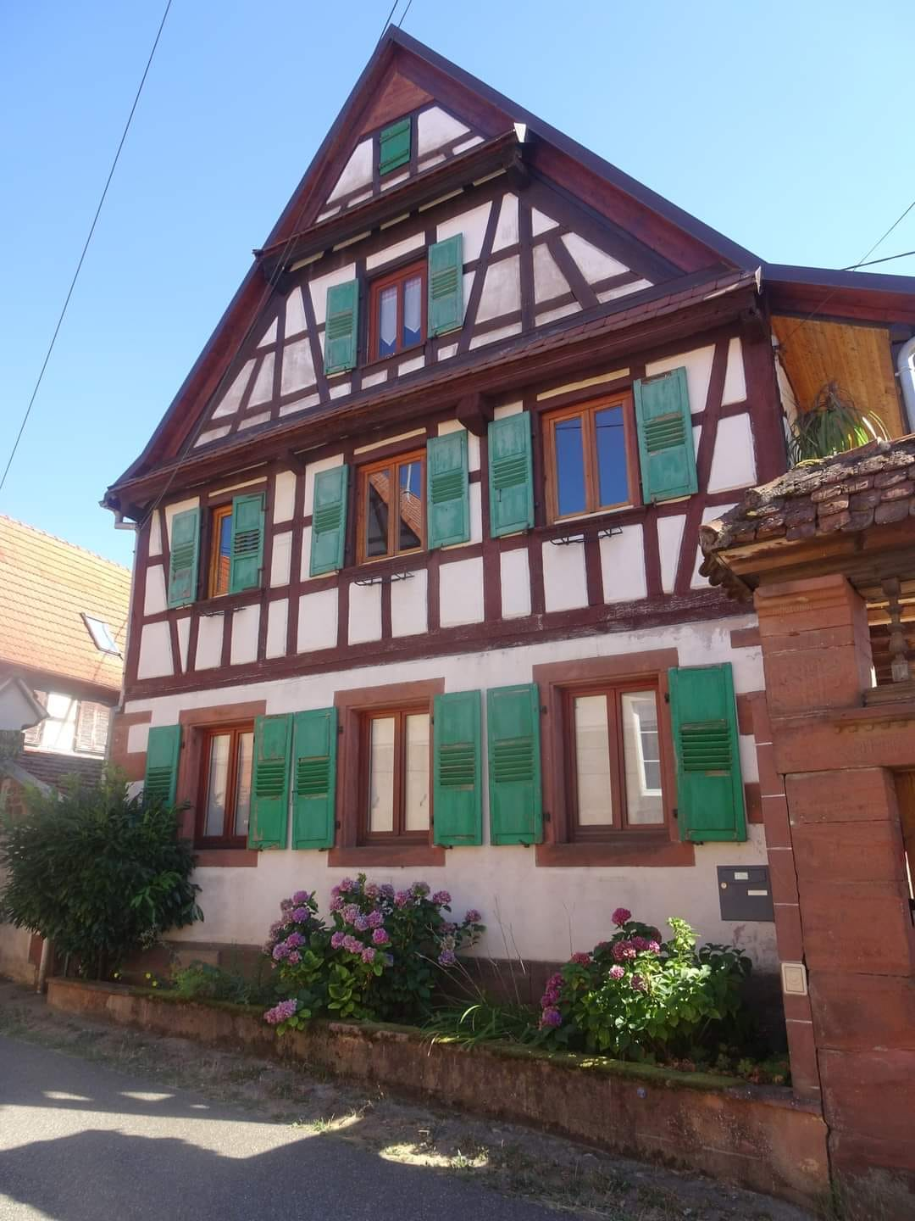
Obersoultzbach

Slide 35
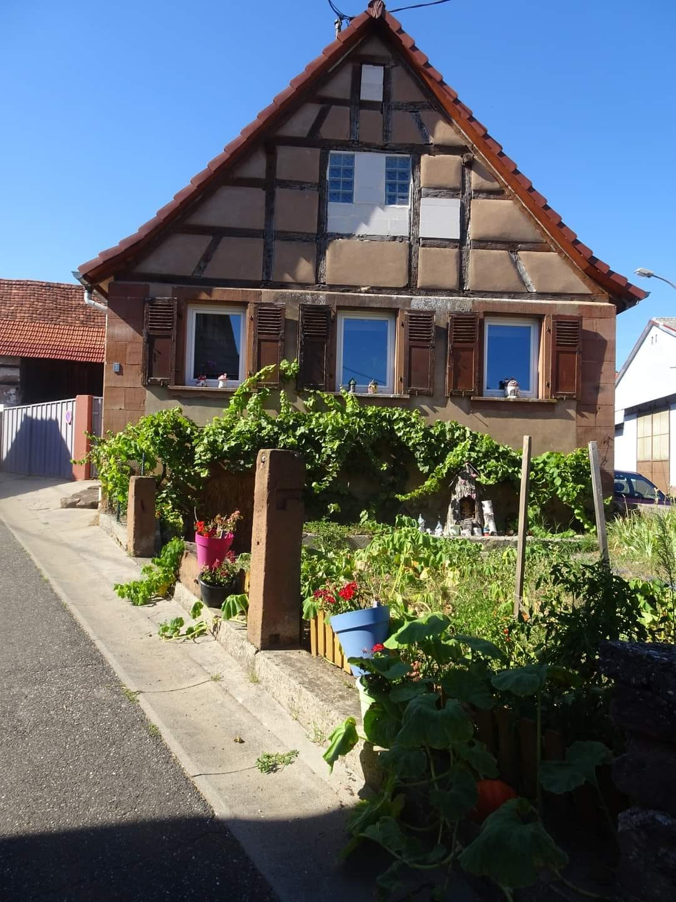
Obersoultzbach

Slide 36
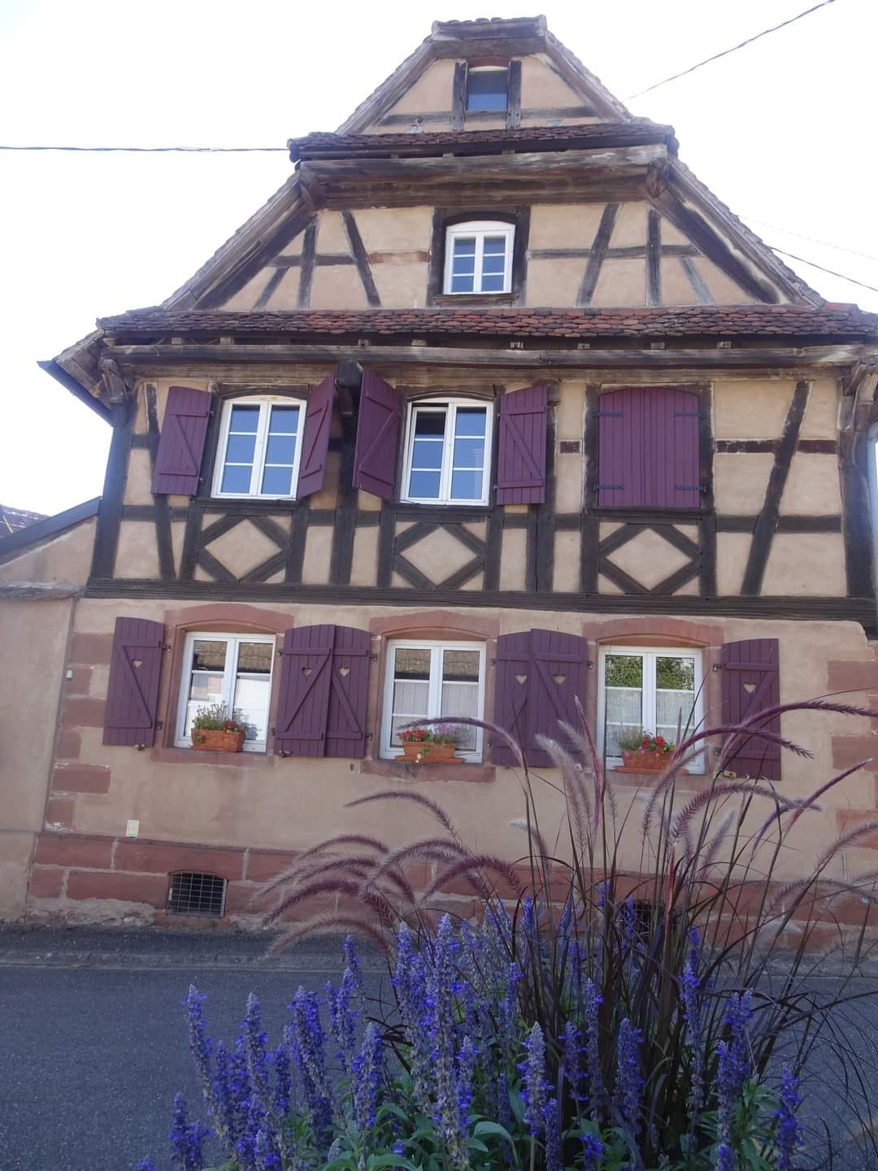
Obersoultzbach

Slide 37
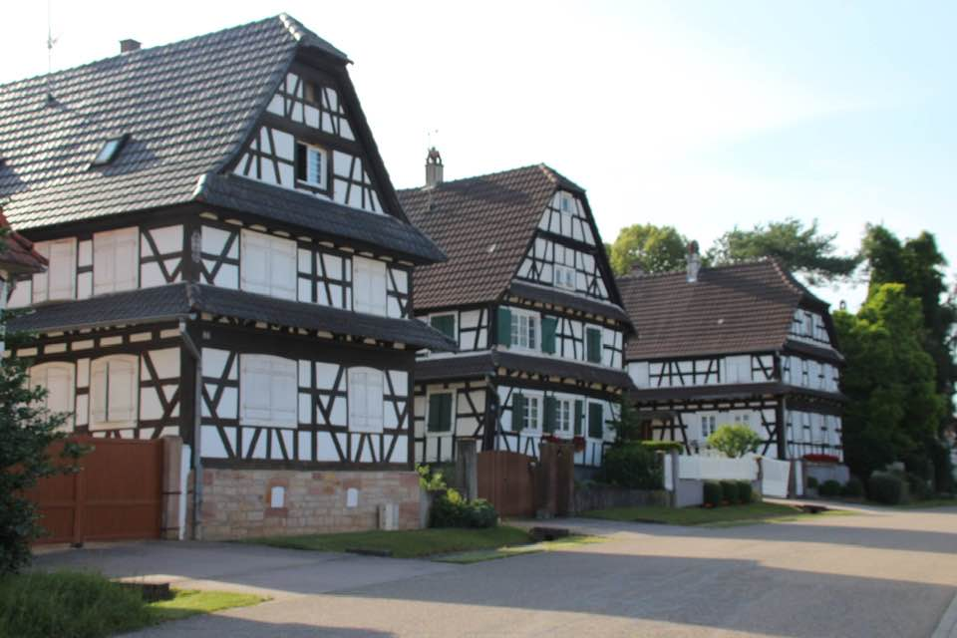
Seebach

Slide 38
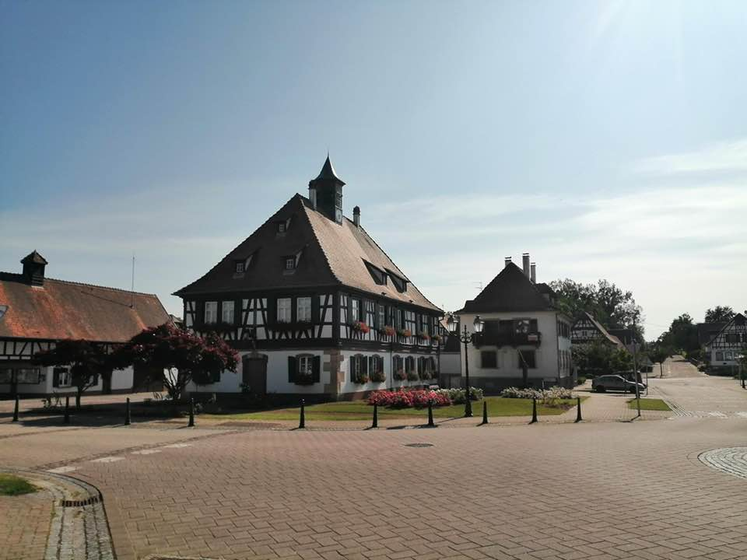
Seebach

Slide 39
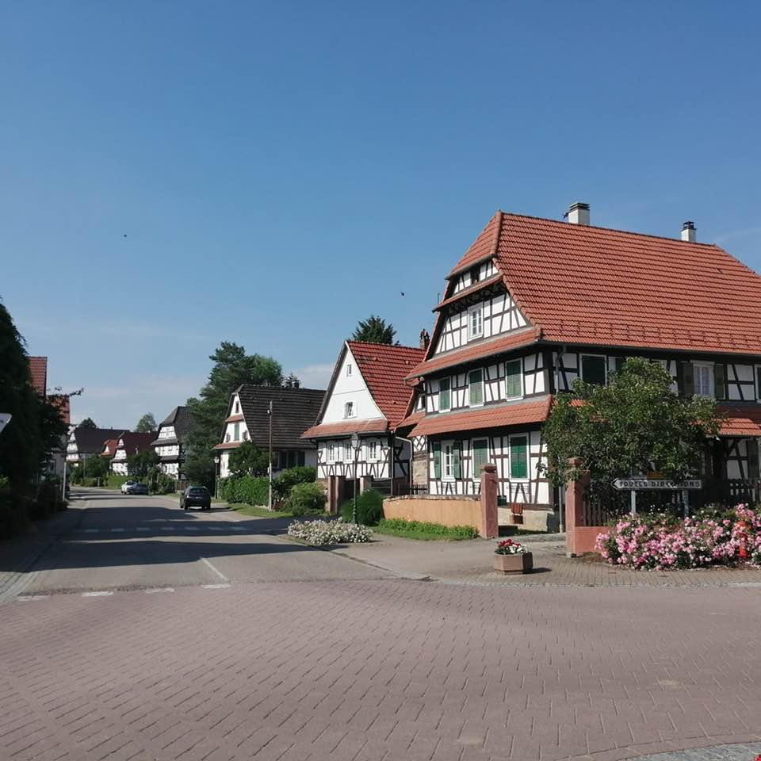
Seebach

Slide 40
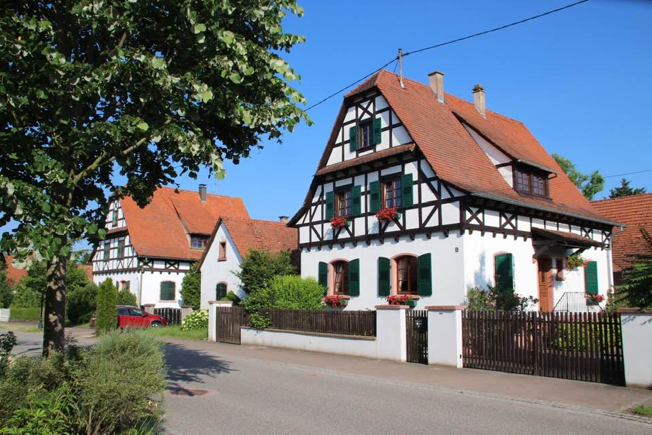
Seebach

Slide 41
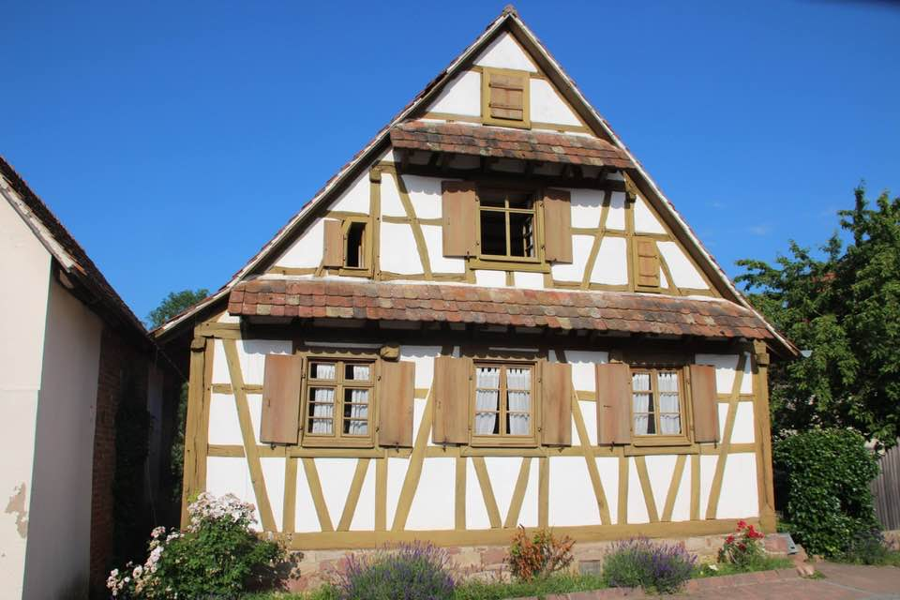
Seebach

Slide 42
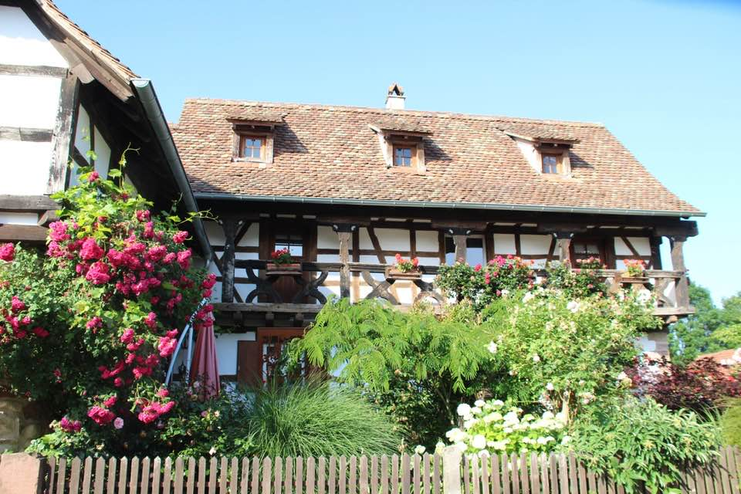
Seebach

Slide 43
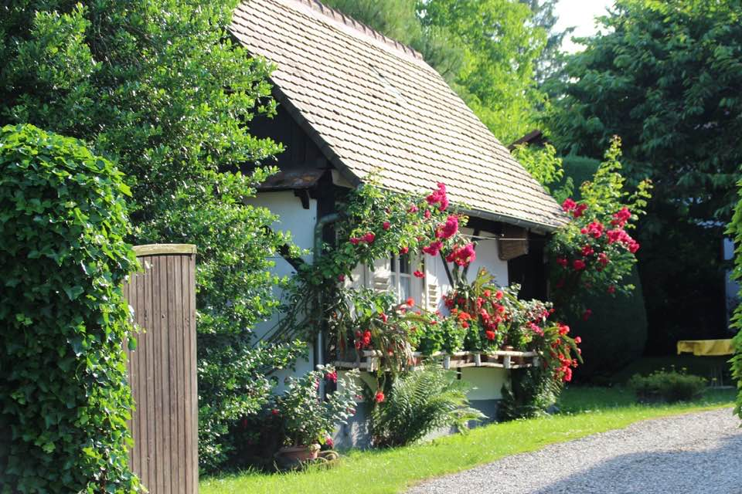
Seebach

Slide 44
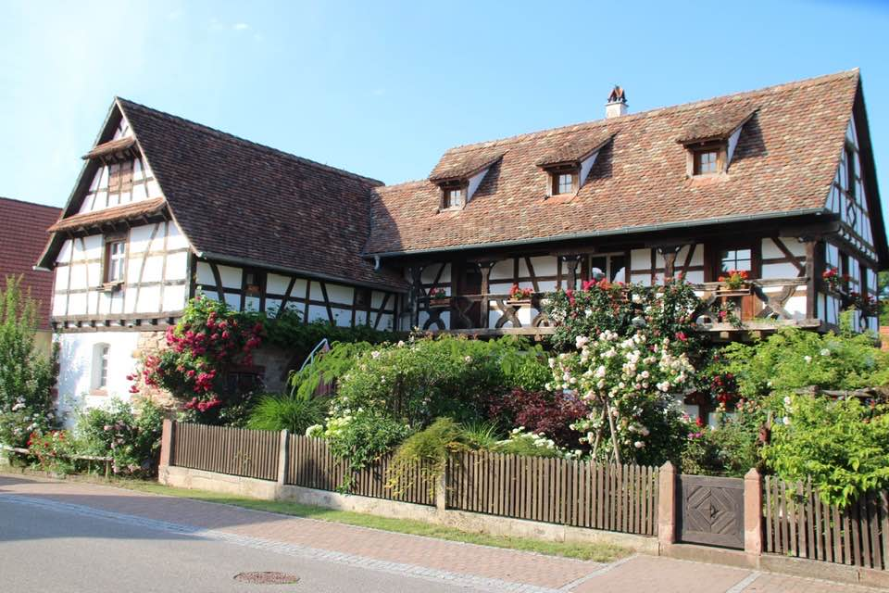
Seebach

Slide 45
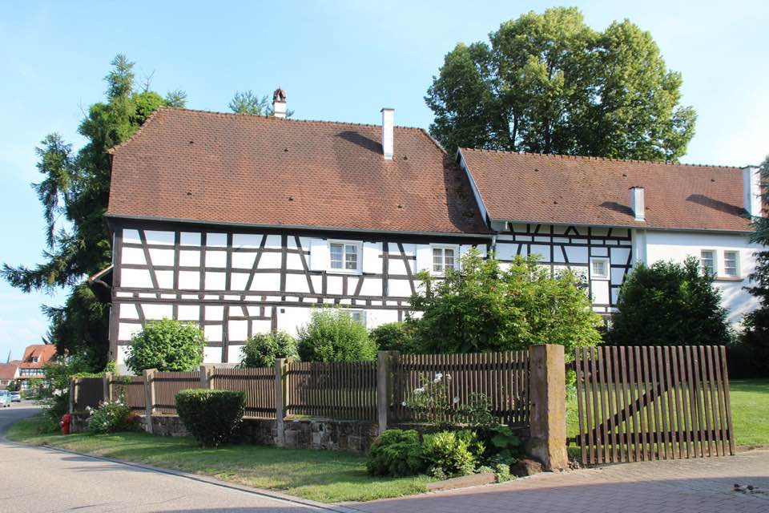
Seebach

Slide 46
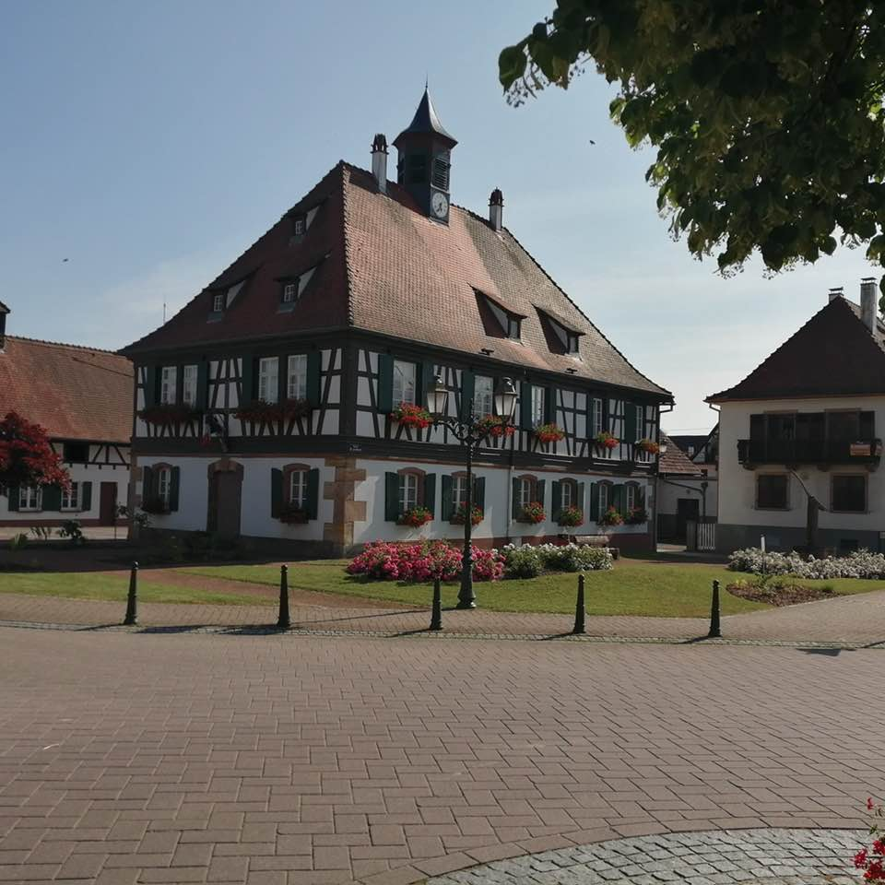
Seebach

Slide 47
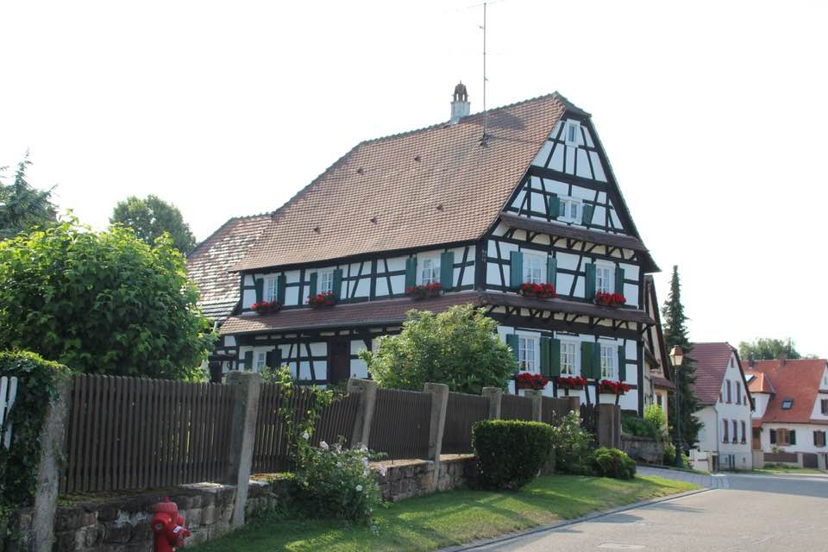
Seebach

Slide 48
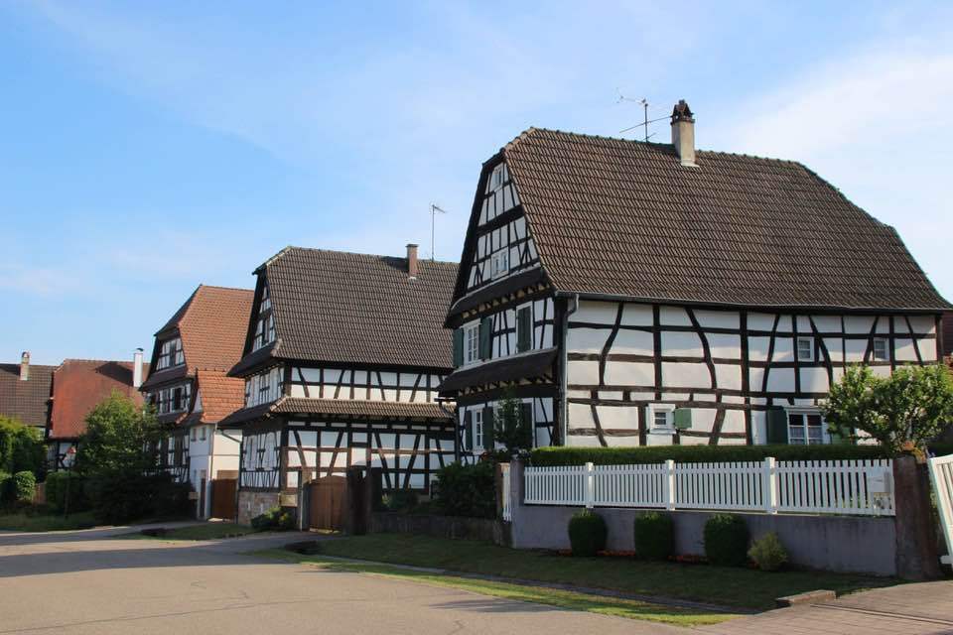
Seebach

Slide 49
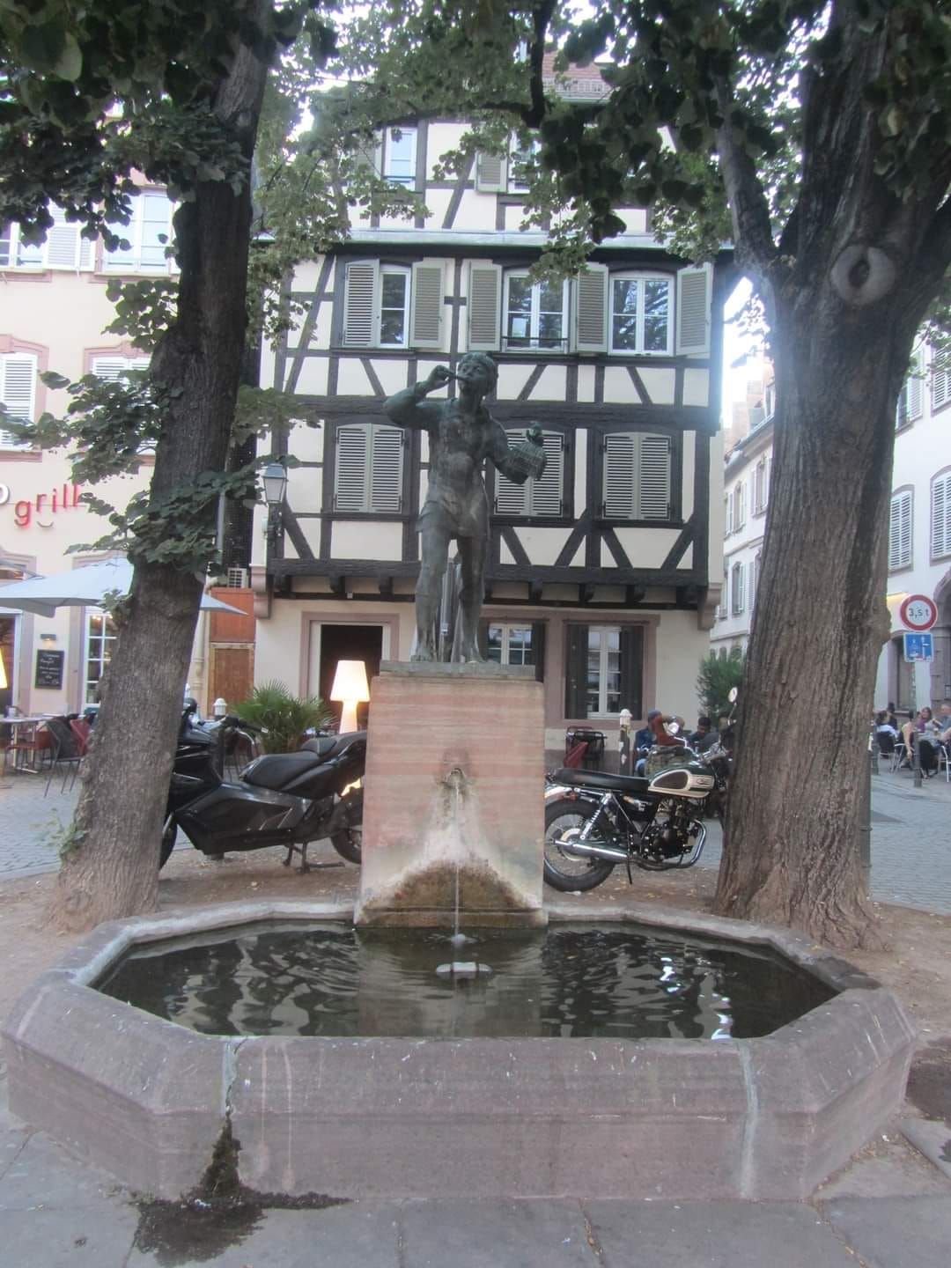
Strasbourg

Slide 50
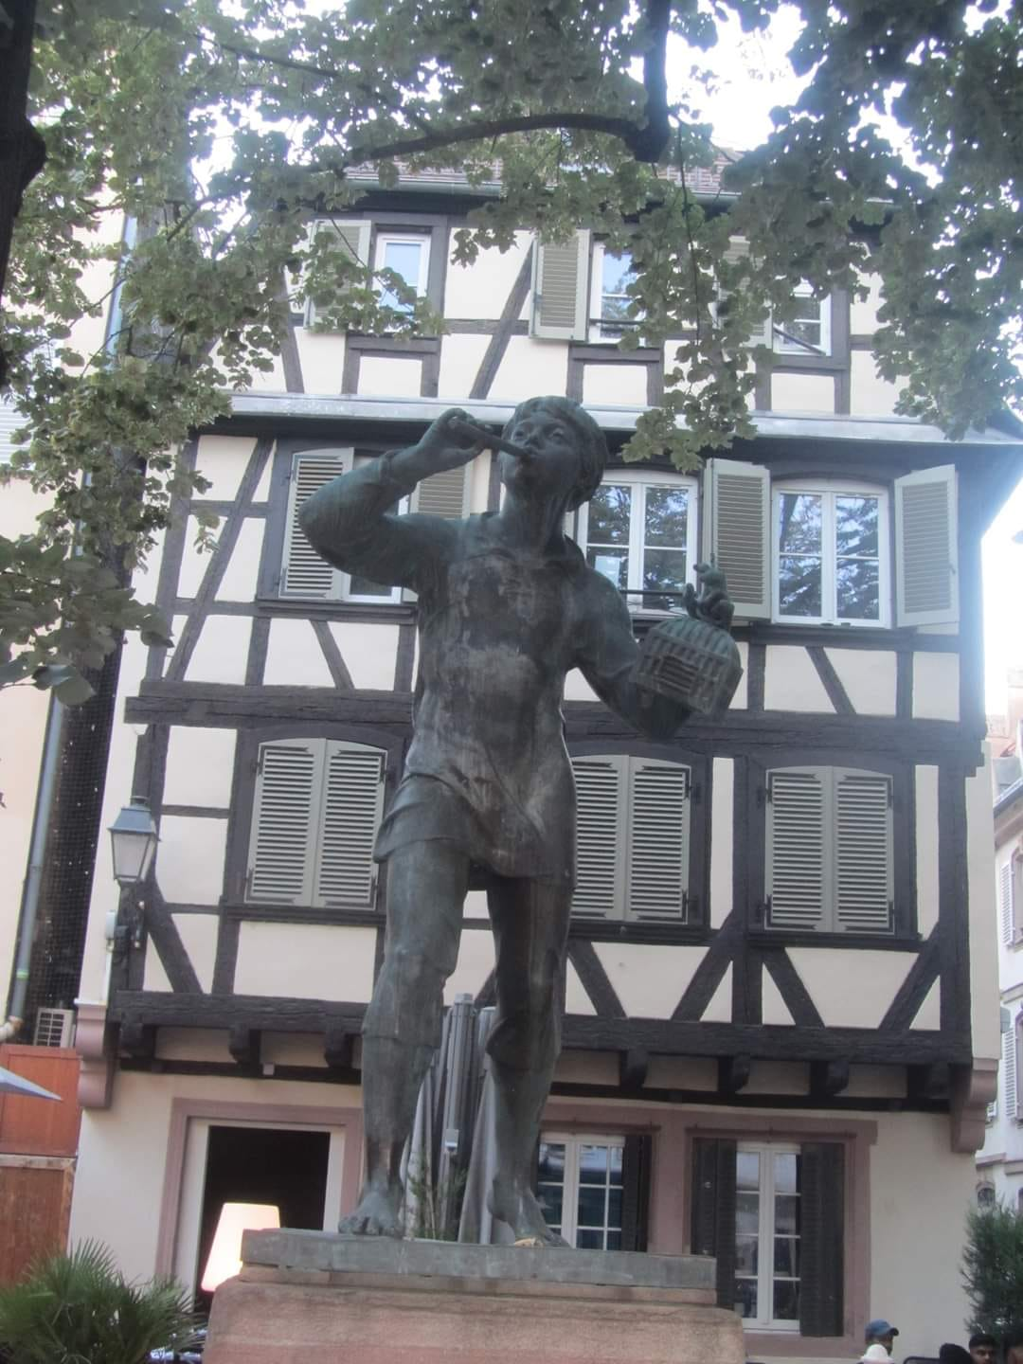
Strasbourg

Slide 51

Strasbourg

Slide 52

Uttwiller

Slide 53

Uttwiller

Slide 54

Uttwiller

Slide 55

Uttwiller

Slide 56

Uttwiller

Slide 57

Kutzenhausen

Slide 58

Lamperstsloch

Slide 59

Mothern

Slide 60

Neewiler près Lauterbourg

Slide 61

Westhoffen

Slide 62









Musique traditionnelle
alsacienne
Internet
1886
Création
11.02.2024

